Slide 1


LỚP
12
ÔN THI THPT QUỐC GIA 2020
DIỄN ĐÀN GIÁO VIÊN TOÁN – PPT TIVI
ĐỀ THI THỬ
SỐ 24

Slide 2
Câu 1
Câu 11
Câu 21
Câu 31
Câu 41
Câu 2
Câu 12
Câu 22
Câu 32
Câu 42
Câu 3
Câu 13
Câu 23
Câu 33
Câu 43
Câu 4
Câu 14
Câu 24
Câu 34
Câu 44
Câu 5
Câu 15
Câu 25
Câu 35
Câu 45
Câu 6
Câu 16
Câu 26
Câu 36
Câu 46
Câu 7
Câu 17
Câu 27
Câu 37
Câu 47
Câu 8
Câu 18
Câu 28
Câu 38
Câu 48
Câu 9
Câu 19
Câu 29
Câu 39
Câu 49
Câu 10
Câu 20
Câu 30
Câu 40
Câu 50

Slide 3
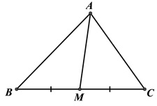
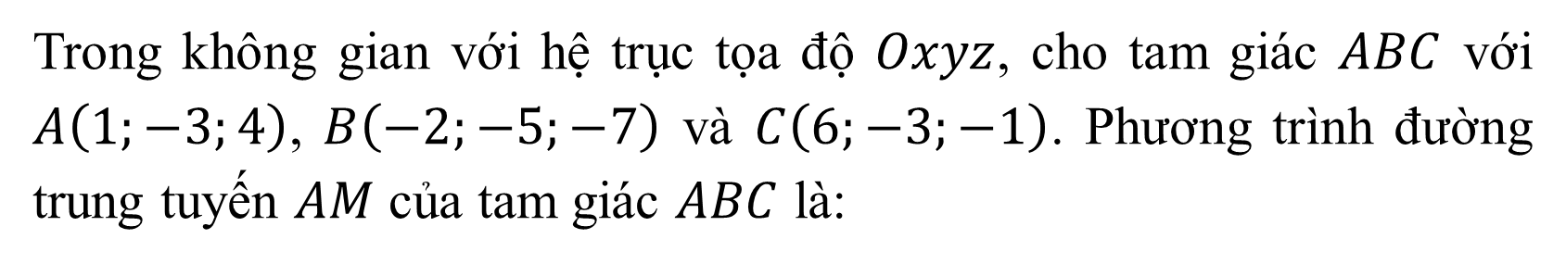

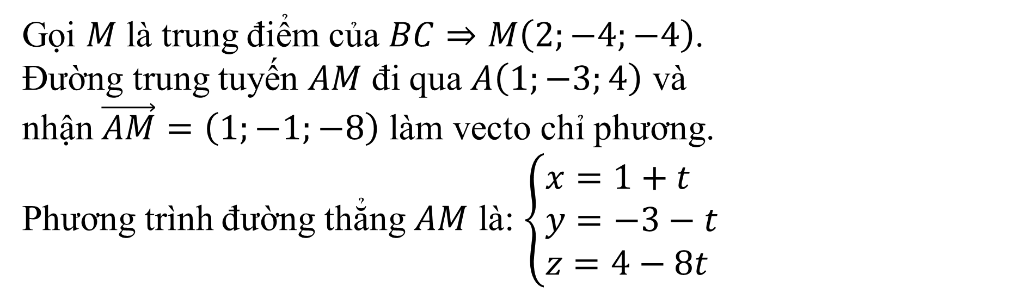



Câu 1
Trong không gian với hệ trục tọa độ $Oxyz$, cho tam giác $ABC$ với $A\left(1;−3;4\right)$, $B\left(−2;−5;−7\right)$ và $C\left(6;−3;−1\right)$. Phương trình đường trung tuyến $AM$ của tam giác $ABC$ là:
$$d:\left\{\begin{aligned}&x=1+t \\ &y=−1−3t \\ &z=−8−4t\end{aligned}\right.$$
$$d:\left\{\begin{aligned}&x=1−3t \\ &y=−3−2t \\ &z=4−11t\end{aligned}\right.$$
$$d:\left\{\begin{aligned}&x=1+t \\ &y=−3−t \\ &z=4−8t\end{aligned}\right.$$
$$d:\left\{\begin{aligned}&x=1+3t \\ &y=−3+4t \\ &z=4−t\end{aligned}\right.$$
A
B
C
D
C
Lời Giải
Gọi $M$ là trung điểm của $BC⇒M\left(2;−4;−4\right)$.
Đường trung tuyến $AM$ đi qua $A\left(1;−3;4\right)$ và
nhận $\vec{AM}=\left(1;−1;−8\right)$ làm vecto chỉ phương.
Phương trình đường thẳng $AM$ là: $\left\{\begin{aligned}&x=1+t \\ &y=−3−t \\ &z=4−8t\end{aligned}\right.$

Slide 4
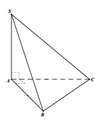
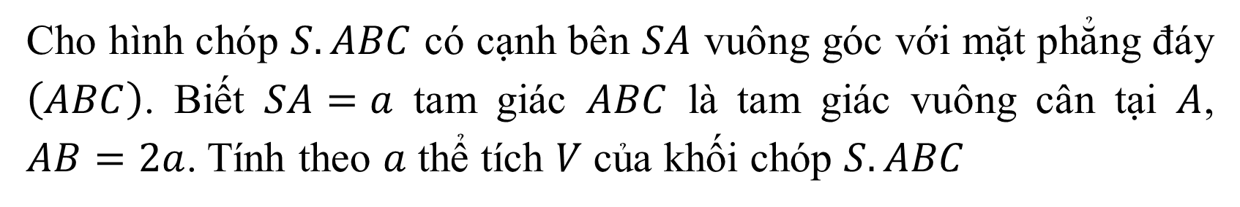

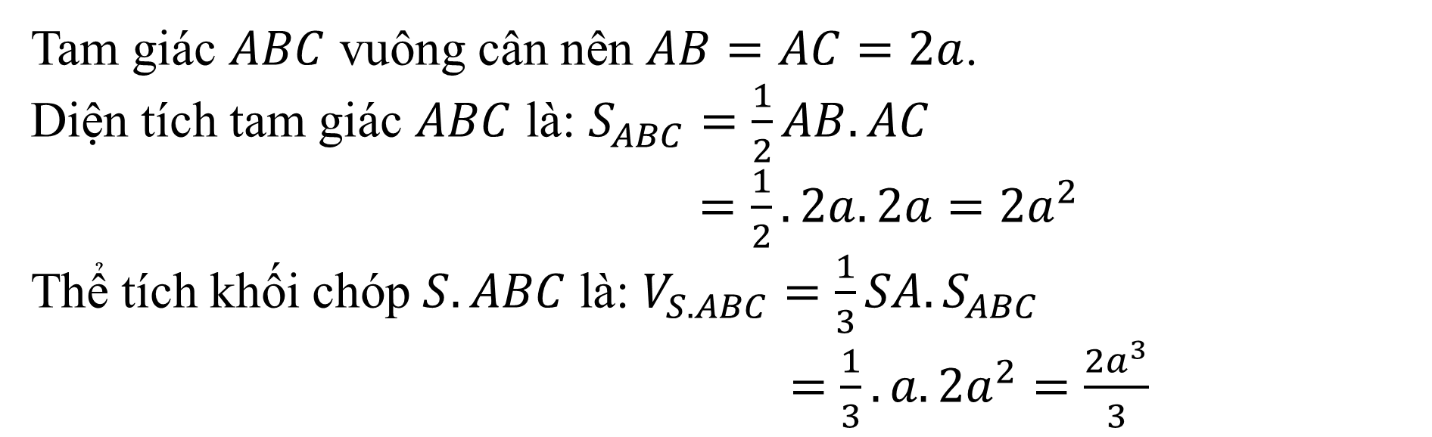



Câu 2
Cho hình chóp $S.ABC$ có cạnh bên $SA$ vuông góc với mặt phẳng đáy $\left(ABC\right)$. Biết $SA=a$ tam giác $ABC$ là tam giác vuông cân tại $A$, $AB=2a$. Tính theo $a$ thể tích $V$ của khối chóp $S.ABC$
$$V=\frac{a^{3}}{2}$$
$$V=\frac{a^{3}}{6}$$
$$V=\frac{2a^{3}}{3}$$
A
C
D
B
$$V=2a^{3}$$
D
Lời Giải
Tam giác $ABC$ vuông cân nên $AB=AC=2a$.
Diện tích tam giác $ABC$ là: $S_{ABC}=\frac{1}{2}AB.AC$
$=\frac{1}{2}.2a.2a=2a^{2}$
Thể tích khối chóp $S.ABC$ là: $V_{S.ABC}=\frac{1}{3}SA.S_{ABC}$
$=\frac{1}{3}.a.2a^{2}=\frac{2a^{3}}{3}$

Slide 5
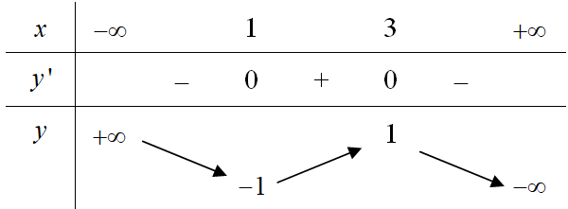

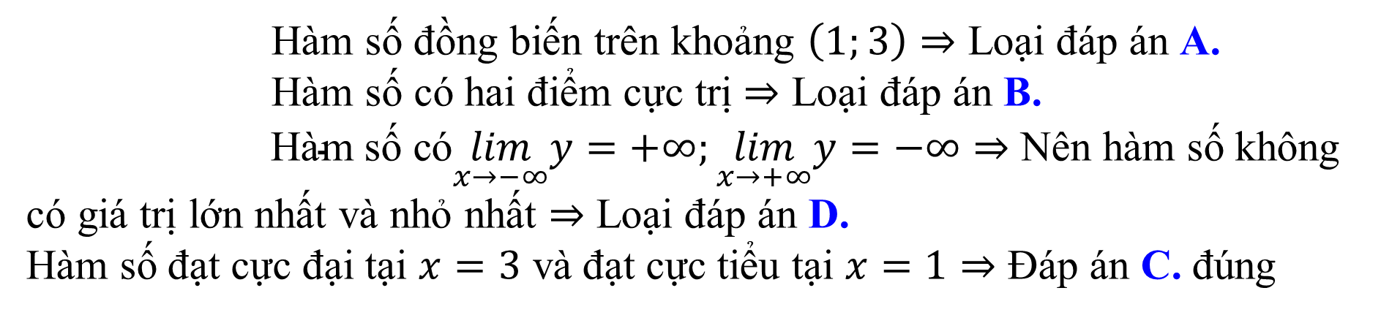



Câu 3
Cho hàm số y = f(x) xác định và liên tục trên R có bảng biến thiên sau: Khẳng định nào sau đây
là đúng?
$$\text{H}\text{à}\text{m} \text{s}\text{ố đồ}\text{ng} \text{bi}\text{ế}\text{n} \text{tr}\text{ê}\text{n} \text{kho}\text{ả}\text{ng}\text{ (−1;1)}$$
A
B
$$\text{H}\text{à}\text{m} \text{s}\text{ố }\text{c}\text{ó đú}\text{ng} \text{m}\text{ộ}\text{t} \text{c}\text{ự}\text{c} \text{tr}\text{ị}$$
$$\text{H}\text{à}\text{m} \text{s}\text{ố đạ}\text{t} \text{c}\text{ự}\text{c}\text{ đạ}\text{i} \text{t}\text{ạ}\text{i} \text{x}\text{=3 }\text{v}\text{à đạ}\text{t} \text{c}\text{ự}\text{c} \text{ti}\text{ể}\text{u} \text{t}\text{ạ}\text{i} \text{x}\text{=1}$$
$$\text{H}\text{à}\text{m} \text{s}\text{ố }\text{c}\text{ó }\text{gi}\text{á }\text{tr}\text{ị }\text{nh}\text{ỏ }\text{nh}\text{ấ}\text{t} \text{b}\text{ằ}\text{ng}\text{ −1 }\text{v}\text{à }\text{gi}\text{á }\text{tr}\text{ị }\text{l}\text{ớ}\text{n} \text{nh}\text{ấ}\text{t} \text{b}\text{ằ}\text{ng}\text{ 1}$$
C
D
C
Lời Giải
Hàm số đồng biến trên khoảng $\left(1;3\right)⇒$ Loại đáp án A.
Hàm số có hai điểm cực trị $⇒$ Loại đáp án B.
$\text{H}\text{à}\text{m} \text{s}\text{ố }\text{c}\text{ó}\lim_{x→−∞}y=+∞;\lim_{x→+∞}y=−∞⇒$ Nên hàm số không có giá trị lớn nhất và nhỏ nhất $⇒$ Loại đáp án D.
Hàm số đạt cực đại tại $x=3$ và đạt cực tiểu tại $x=1⇒$ Đáp án C. đúng

Slide 6
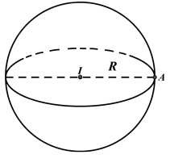
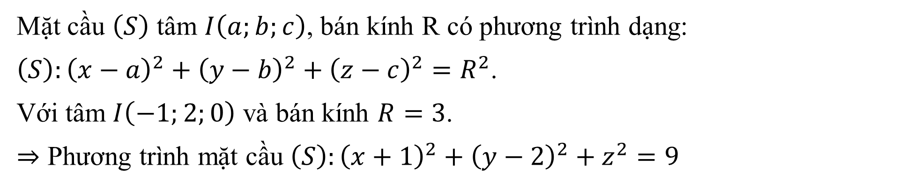

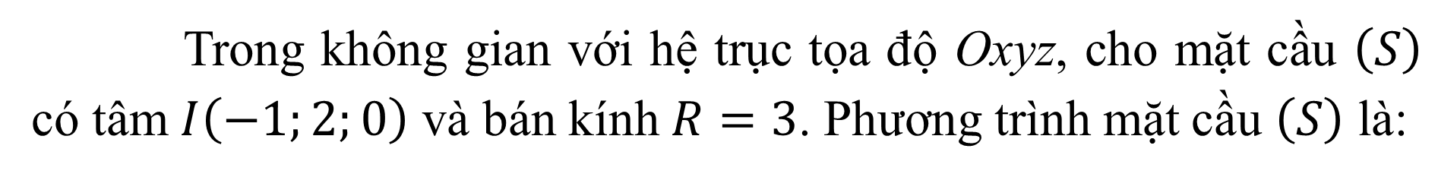



Trong không gian với hệ trục tọa độ Oxyz, cho mặt cầu $\left(S\right)$ có tâm $I\left(−1;2;0\right)$ và bán kính $R=3$. Phương trình mặt cầu $\left(S\right)$ là:
Câu 4
$${\left(x+1\right)}^{2}+{\left(y−2\right)}^{2}+z^{2}=3$$
B
$${\left(x+1\right)}^{2}+{\left(y−2\right)}^{2}+z^{2}=9$$
A
B
$${\left(x−1\right)}^{2}+{\left(y+2\right)}^{2}+z^{2}=9$$
D
$${\left(x+1\right)}^{2}+{\left(y−2\right)}^{2}+z^{2}=\sqrt{3}$$
C
Lời Giải
Mặt cầu $\left(S\right)$ tâm $I\left(a;b;c\right)$, bán kính R có phương trình dạng:
$\left(S\right):{\left(x−a\right)}^{2}+{\left(y−b\right)}^{2}+{\left(z−c\right)}^{2}=R^{2}$.
Với tâm $I\left(−1;2;0\right)$ và bán kính $R=3$.
$⇒$ Phương trình mặt cầu $\left(S\right):{\left(x+1\right)}^{2}+{\left(y−2\right)}^{2}+z^{2}=9$

Slide 7


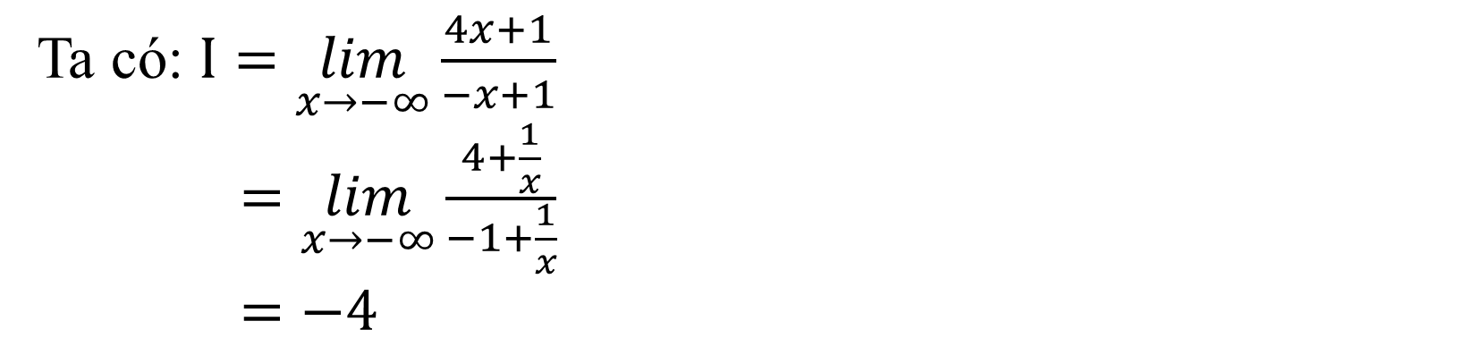



Câu 5
Giới hạn $I=\lim_{x→−∞}\frac{4x+1}{−x+1}$ bằng bao nhiêu?
A
C
$$−1$$
D
$$−4$$
$$2$$
B
$$4$$
D
Lời Giải
Ta có: $I=\lim_{x→−∞}\frac{4x+1}{−x+1}$
$=\lim_{x→−∞}\frac{4+\frac{1}{x}}{−1+\frac{1}{x}}$
$=−4$

Slide 8

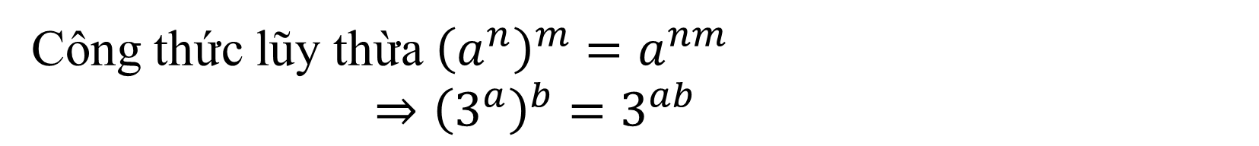



Câu 6
Với các số thực $a, b$ bất kì, mệnh đề nào sau đây đúng?
A
$${\left(3^{a}\right)}^{b}=3^{a+b}$$
B
$${\left(3^{a}\right)}^{b}=3^{a−b}$$
C
$${\left(3^{a}\right)}^{b}=3^{ab}$$
D
$${\left(3^{a}\right)}^{b}=3^{a^{b}}$$
C
Lời Giải
Công thức lũy thừa ${\left(a^{n}\right)}^{m}=a^{nm}$
$⇒{\left(3^{a}\right)}^{b}=3^{ab}$

Slide 9

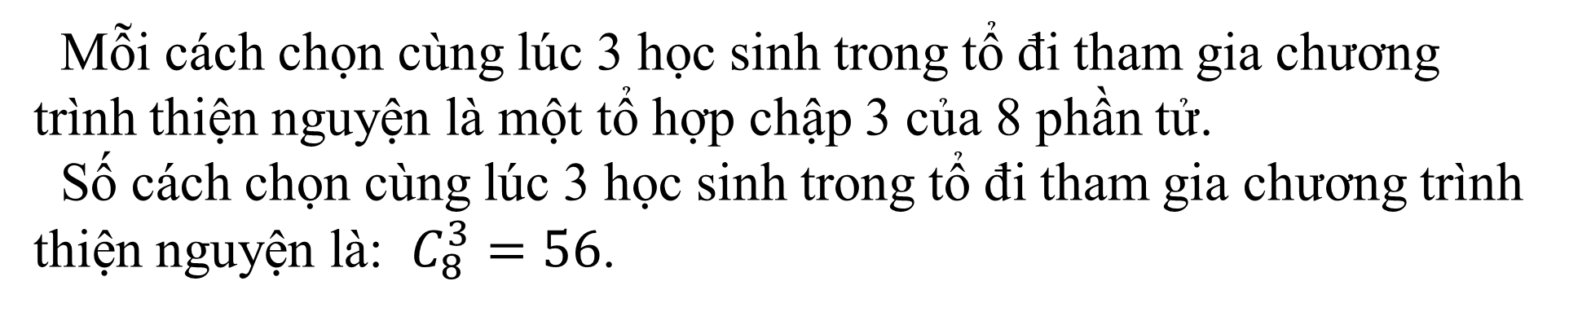



Câu 7
Một tổ gồm 5 học sinh nam và 3 học sinh nữ. Tính số cách chọn cùng lúc 3 học sinh trong tổ đi tham gia chương trình thiện nguyện.
A
$$24$$
$$36$$
A
$$56$$
B
$$336$$
C
D
Lời Giải
Mỗi cách chọn cùng lúc 3 học sinh trong tổ đi tham gia chương trình thiện nguyện là một tổ hợp chập 3 của 8 phần tử.
Số cách chọn cùng lúc 3 học sinh trong tổ đi tham gia chương trình thiện nguyện là: $C_{8}^{3}=56$.

Slide 10
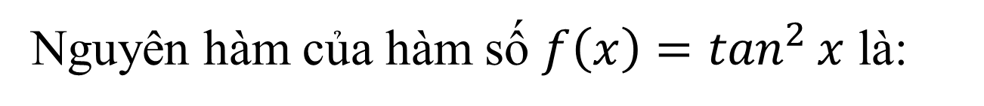

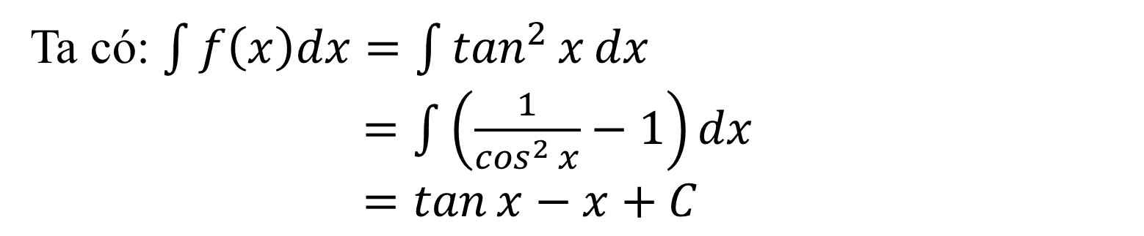



Câu 8
Nguyên hàm của hàm số $f\left(x\right)=\tan^{2}{x}$ là:
$$\int{f\left(x\right)dx=\tan{x}+C}$$
$$\int{f\left(x\right)dx=\tan{x}−x+C}$$
B
A
B
$$\int{f\left(x\right)dx=x−\tan{x}+C}$$
$$\int{f\left(x\right)dx=\tan{x}+x+C}$$
C
D
Lời Giải
Ta có: $\int{f\left(x\right)dx=\int{\tan^{2}{x}dx}}$
$=\int{\left(\frac{1}{\cos^{2}{x}}−1\right)dx}$
$=\tan{x}−x+C$

Slide 11
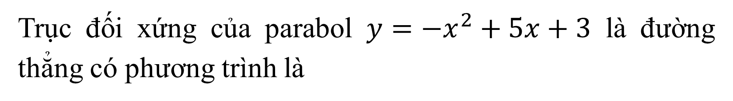

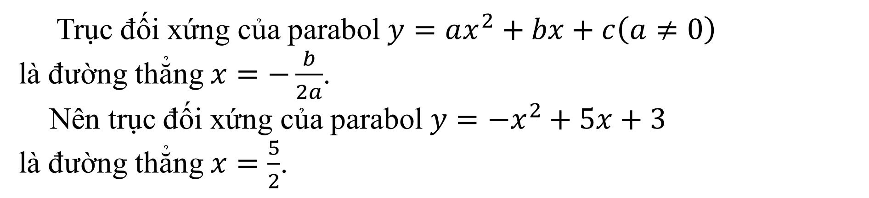



Câu 9
Trục đối xứng của parabol $y=−x^{2}+5x+3$ là đường thẳng có phương trình là
$$x=\frac{5}{4}$$
$$x=−\frac{5}{2}$$
$$x=−\frac{5}{4}$$
$$x=\frac{5}{2}$$
A
B
C
D
D
Lời Giải
Trục đối xứng của parabol $y=ax^{2}+bx+c\left(a≠0\right)$
là đường thẳng $x=−\frac{b}{2a}$.
Nên trục đối xứng của parabol $y=−x^{2}+5x+3$
là đường thẳng $x=\frac{5}{2}$.

Slide 12
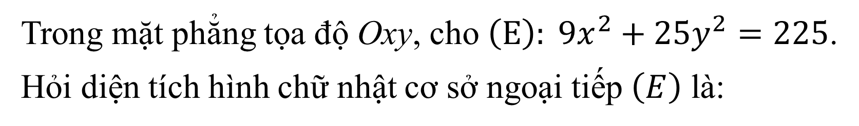

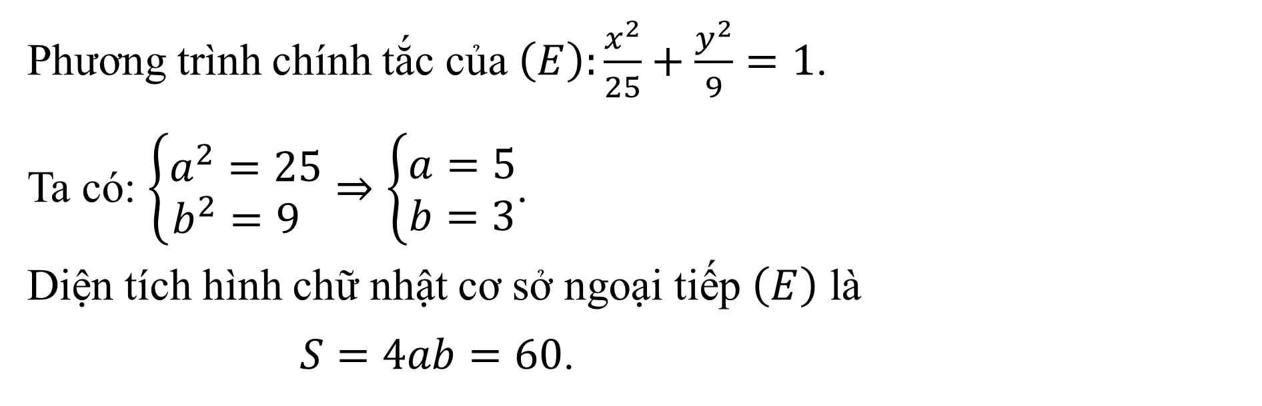



Câu 10
Trong mặt phẳng tọa độ Oxy, cho $\left(E\right): 9x^{2}+25y^{2}=225$.
Hỏi diện tích hình chữ nhật cơ sở ngoại tiếp $\left(E\right)$ là:
A
B
C
D
$$60$$
$$15$$
$$30$$
$$40$$
D
Lời Giải
Phương trình chính tắc của $\left(E\right):\frac{x^{2}}{25}+\frac{y^{2}}{9}=1$.
Ta có: $\left\{\begin{aligned}a^{2}=25 \\ b^{2}=9 \end{aligned}\right.⇒\left\{\begin{aligned}a=5 \\ b=3\end{aligned}\right.$.
Diện tích hình chữ nhật cơ sở ngoại tiếp $\left(E\right)$ là
$S=4ab=60$.

Slide 13
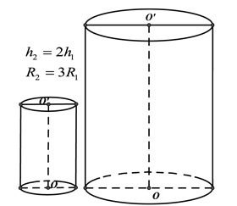





Cho khối trụ có bán kính hình tròn đáy bằng r và chiều cao bằng h. Hỏi nếu tăng chiều cao lên 2 lần và tăng bán kính đáy lên 3 lần thì thể tích của khối trụ mới sẽ tăng lên bao nhiêu lần?
Câu 11
A
A
$$\text{18 }\text{l}\text{ầ}\text{n}$$
B
$$\text{6 }\text{l}\text{ầ}\text{n}$$
C
$$\text{36 }\text{l}\text{ầ}\text{n}$$
D
$$\text{12 }\text{l}\text{ầ}\text{n}$$
Lời Giải
Tăng chiều cao lên 2 lần thì $h_{2}=2h_{1}$.
Tăng bán kính đáy lên 3 lần thì $R_{2}=3R_{1}$.
Tỉ lệ thể tích:
$\frac{V_{1}}{V_{2}}=\frac{πR_{1}^{2}.h_{1}}{πR_{2}^{2}.h_{2}}=\frac{πR_{1}^{2}.h_{1}}{π{\left(3R_{1}\right)}^{2}.2h_{1}}=\frac{1}{18}⇔V_{2}=18V_{1}$.
Vậy khối trụ mới sẽ tăng 18 lần thể tích.

Slide 14





Câu 12
Số nghiệm của phương trình $\left|3x−2\right|=2x−1$ là:
A
C
$$1$$
$$3$$
B
$$0$$
C
$$2$$
D
Lời Giải
Ta có: $\left|3x−2\right|=2x−1⇔\left\{\begin{aligned}2x−1≥0 \\ {\left(3x−2\right)}^{2}={\left(2x−1\right)}^{2}\end{aligned}\right.$
$⇔\left\{\begin{aligned}x≥\frac{1}{2} \\ 5x^{2}−8x+3=0\end{aligned}\right.⇔\left\{\begin{aligned}x≥\frac{1}{2} \\ \left[\begin{aligned}x=1 \\ x=\frac{3}{5}\end{aligned}\right.\end{aligned}\right.⟺\left[\begin{aligned}x=1 \\ x=\frac{3}{5}\end{aligned}\right.$
Vậy phương trình có hai nghiệm phân biệt.

Slide 15
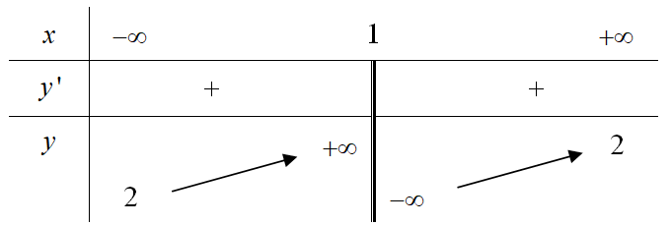


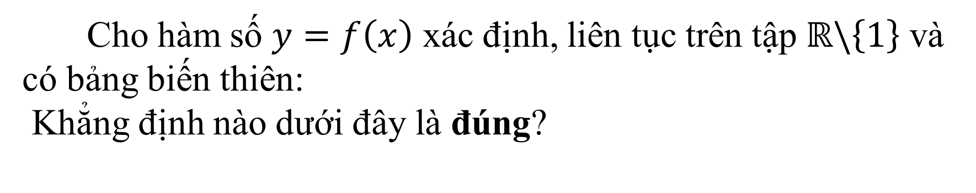



Câu 13
Cho hàm số $y=f\left(x\right)$ xác định, liên tục trên tập $ℝ\backslash \left\{1\right\}$ và có bảng biến thiên:
Khẳng định nào dưới đây là đúng?
$$\text{H}\text{à}\text{m} \text{s}\text{ố đồ}\text{ng} \text{bi}\text{ế}\text{n} \text{tr}\text{ê}\text{n} \text{t}\text{ậ}\text{p} \left(−∞;1\right)∪\left(1;+∞\right)$$
A
$$\text{H}\text{à}\text{m} \text{s}\text{ố đồ}\text{ng} \text{bi}\text{ế}\text{n} \text{tr}\text{ê}\text{n} ℝ\backslash \left\{1\right\}$$
B
$$\text{H}\text{à}\text{m} \text{s}\text{ố đồ}\text{ng} \text{bi}\text{ế}\text{n} \text{tr}\text{ê}\text{n} \text{t}\text{ậ}\text{p} \left(−∞;+∞\right)$$
$$\text{H}\text{à}\text{m} \text{s}\text{ố đồ}\text{ng} \text{bi}\text{ế}\text{n} \text{tr}\text{ê}\text{n} \text{c}\text{á}\text{c} \text{kho}\text{ả}\text{ng} \left(−∞;1\right) \text{v}\text{à }\left(1;+∞\right)$$
D
C
D
Lời Giải
Dựa vào bảng biến thiên hàm số đồng biến
trên các khoảng $\left(−∞;1\right)$ và $\left(1;+∞\right)$ $⇒$ D đúng.

Slide 16
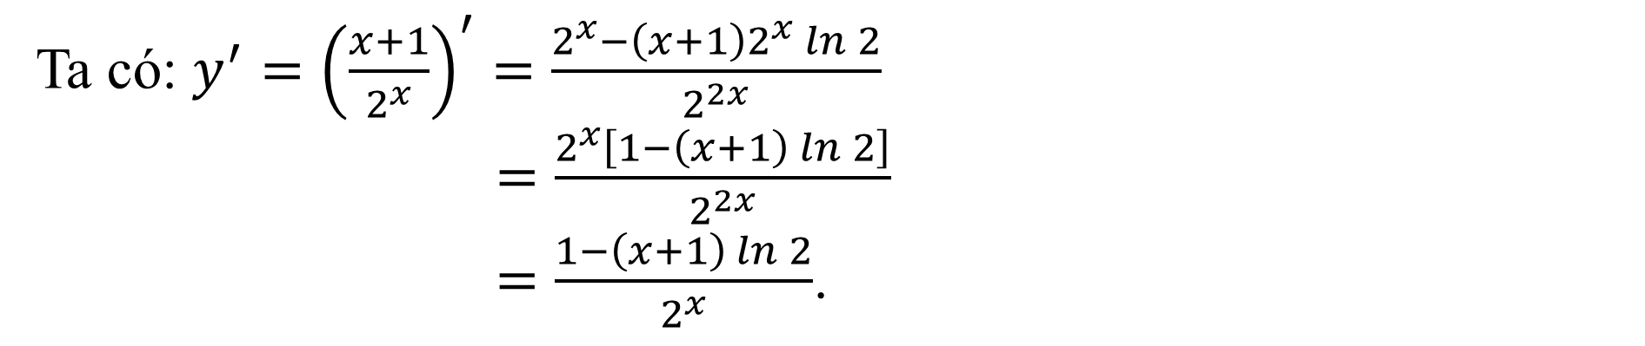

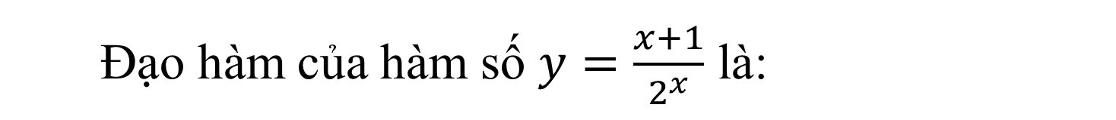



Câu 14
Đạo hàm của hàm số $y=\frac{x+1}{2^{x}}$ là:
$$y′=\frac{1−\left(1+x\right)\ln{2}}{4^{x}}$$
$$y′=\frac{1−\left(x+1\right)\ln{2}}{2^{x}}$$
B
A
B
$$y′=−\frac{x}{4^{x}}$$
$$y′=−\frac{x}{2^{x}}$$
C
D
Lời Giải
Ta có: $y^{′}={\left(\frac{x+1}{2^{x}}\right)}^{′}=\frac{2^{x}−\left(x+1\right)2^{x}\ln{2}}{2^{2x}}$
$=\frac{2^{x}\left[1−\left(x+1\right)\ln{2}\right]}{2^{2x}}$
$=\frac{1−\left(x+1\right)\ln{2}}{2^{x}}$.

Slide 17
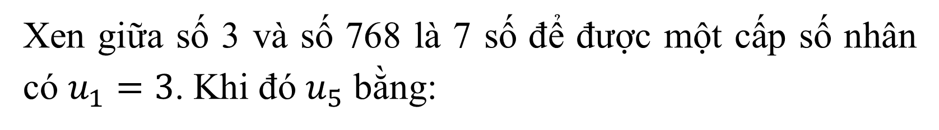

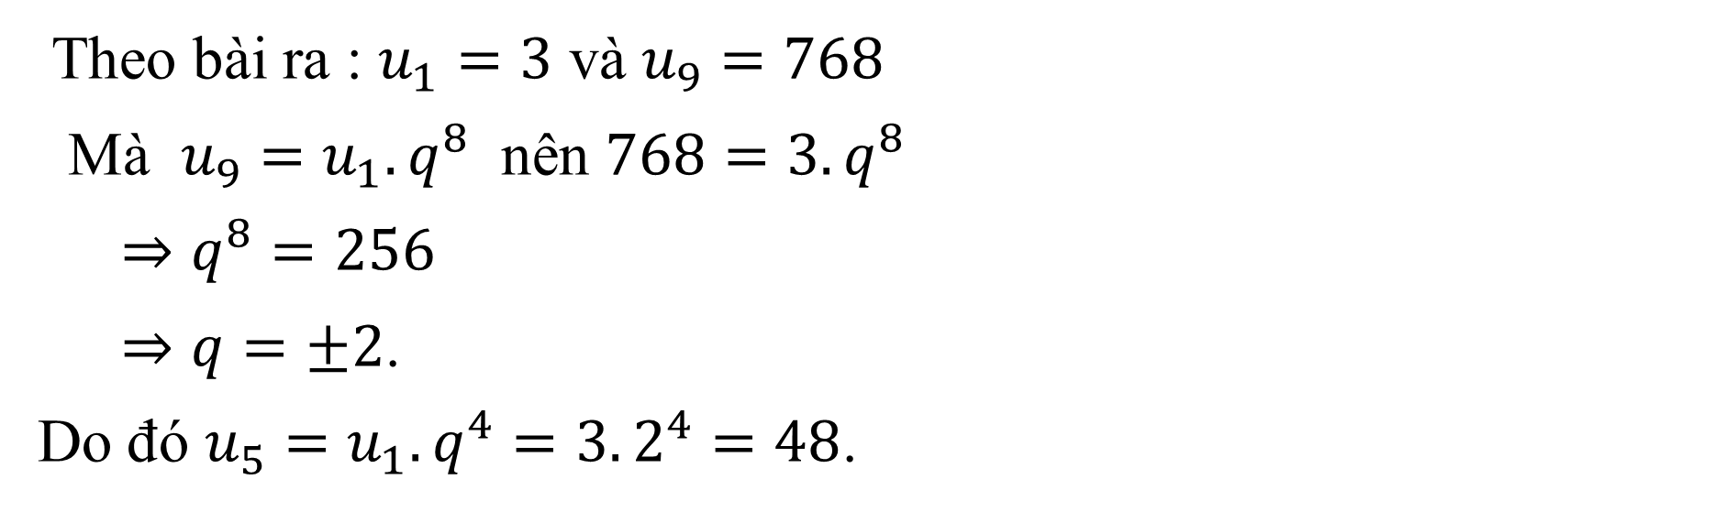



Câu 15
Xen giữa số 3 và số 768 là 7 số để được một cấp số nhân có $u_{1}=3$. Khi đó $u_{5}$ bằng:
A
B
C
$$±48$$
D
$$48$$
$$72$$
$$−48$$
D
Lời Giải
Theo bài ra : $u_{1}=3$ và $u_{9}=768$
Mà $u_{9}=u_{1}.q^{8}$ nên $768=3.q^{8}$
$⇒q^{8}=256$
$⇒q=±2$.
Do đó $u_{5}=u_{1}.q^{4}=3.2^{4}=48$.

Slide 18
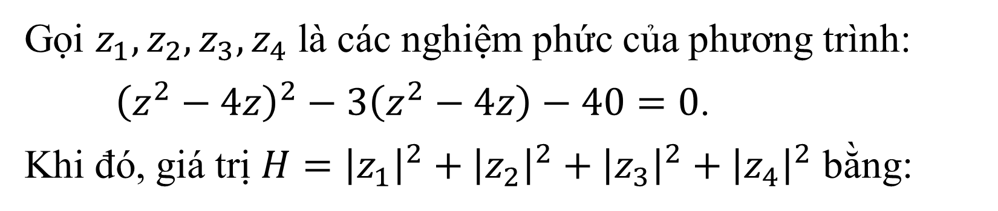





Câu 16
Gọi $z_{1},z_{2},z_{3},z_{4}$ là các nghiệm phức của phương trình:
${\left(z^{2}−4z\right)}^{2}−3\left(z^{2}−4z\right)−40=0$.
Khi đó, giá trị $H={\left|z_{1}\right|}^{2}+{\left|z_{2}\right|}^{2}+{\left|z_{3}\right|}^{2}+{\left|z_{4}\right|}^{2}$ bằng:
A
$$P=4$$
B
$$P=16$$
$$P=24$$
B
$$P=42$$
C
D
Lời Giải
Đặt: $t=z^{2}−4z$. Khi đó phương trình trở thành: $t^{2}−3t−40=0$
$⇔\left[\begin{aligned}&t=−5 \\ &t=8\end{aligned}\right.⇔\left[\begin{aligned}&z^{2}−4z+5=0 \\ &z^{2}−4z−8=0\end{aligned}\right.⇔\left[\begin{aligned}&z=2+i \\ &z=2−i \\ &z=2−2\sqrt{3} \\ &z=2+2\sqrt{3}\end{aligned}\right.$.
Khi đó: $H={\left|z_{1}\right|}^{2}+{\left|z_{2}\right|}^{2}+{\left|z_{3}\right|}^{2}+{\left|z_{4}\right|}^{2}=5+5+{\left(2−2\sqrt{3}\right)}^{2}+{\left(2+\sqrt{3}\right)}^{2}$
$=42$.

Slide 19
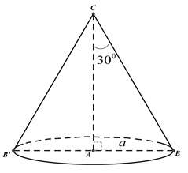
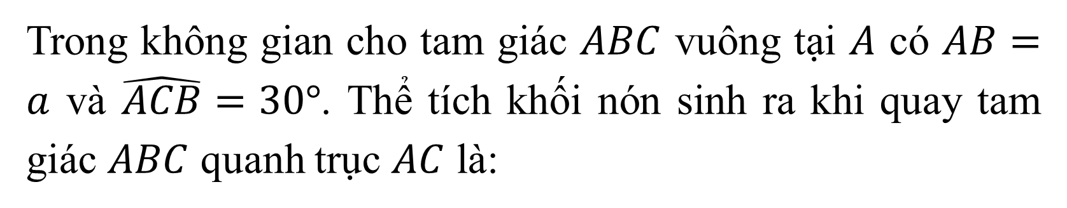





Câu 17
Trong không gian cho tam giác $ABC$ vuông tại $A$ có $AB=a$ và $\hat{ACB}=30°$. Thể tích khối nón sinh ra khi quay tam giác $ABC$ quanh trục $AC$ là:
$$\frac{\sqrt{3}πa^{3}}{3}$$
$$\frac{\sqrt{3}πa^{3}}{9}$$
A
A
B
$$\sqrt{3}πa^{3}$$
C
D
$$πa^{3}$$
Lời Giải
Khi quay tam giác $ABC$ quanh trục $AC$ thì bán kính đường tròn đáy là $AB$, chiều cao của hình nón là $CA$.
Bán kính hình nón: $r=AB=a$.
Chiều cao của hình nón: $h=\frac{AB}{\tan{\hat{ACB}}}=\frac{a}{\tan{3}0°}=a\sqrt{3}$.
Thể tích khối nón là: $V=\frac{1}{3}πr^{2}h=\frac{1}{3}πa^{2}.a\sqrt{3}=\frac{\sqrt{3}πa^{3}}{3}$.

Slide 20
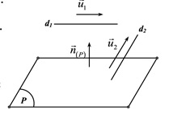
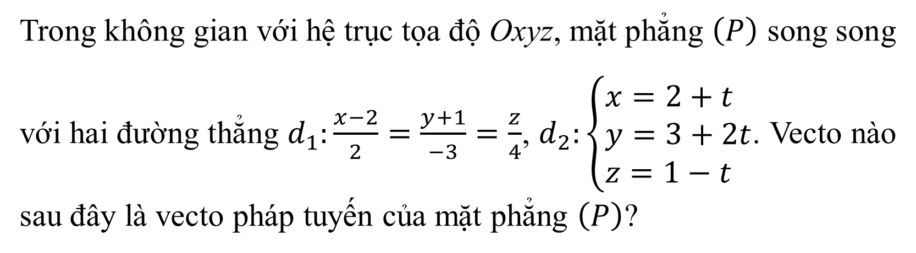

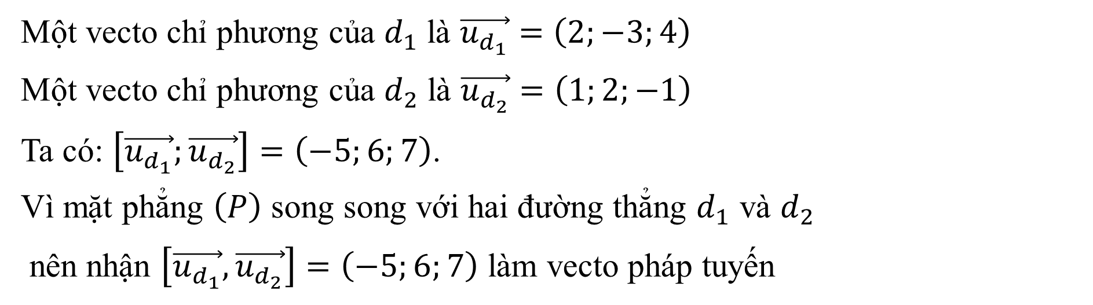



Câu 18
Trong không gian với hệ trục tọa độ Oxyz, mặt phẳng $\left(P\right)$ song song với hai đường thẳng $d_{1}:\frac{x−2}{2}=\frac{y+1}{−3}=\frac{z}{4}$, $d_{2}:\left\{\begin{aligned}&x=2+t \\ &y=3+2t \\ &z=1−t\end{aligned}\right.$. Vecto nào sau đây là vecto pháp tuyến của mặt phẳng $\left(P\right)$?
A
$$\vec{n}=\left(−5;−6;7\right)$$
$$\vec{n}=\left(−5;6;−7\right)$$
$$\vec{n}=\left(−5;6;7\right)$$
$$\vec{n}=\left(5;−6;7\right)$$
C
D
B
D
Lời Giải
Một vecto chỉ phương của $d_{1}$ là $\vec{u_{d_{1}}}=\left(2;−3;4\right)$
Một vecto chỉ phương của $d_{2}$ là $\vec{u_{d_{2}}}=\left(1;2;−1\right)$
Ta có: $\left[\vec{u_{d_{1}}};\vec{u_{d_{2}}}\right]=\left(−5;6;7\right)$.
Vì mặt phẳng $\left(P\right)$ song song với hai đường thẳng $d_{1}$ và $d_{2}$
nên nhận $\left[\vec{u_{d_{1}}},\vec{u_{d_{2}}}\right]=\left(−5;6;7\right)$ làm vecto pháp tuyến

Slide 21
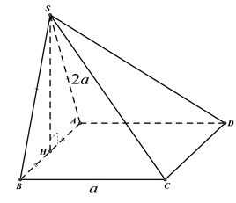
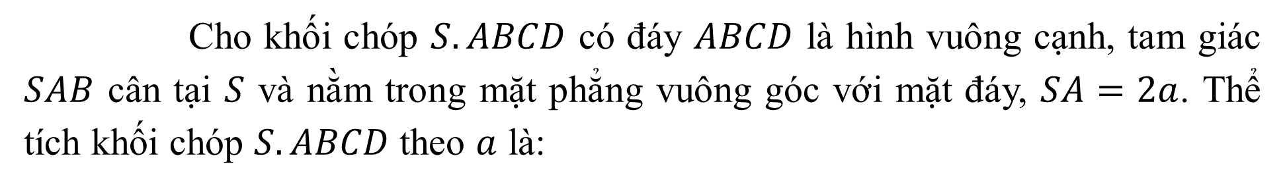

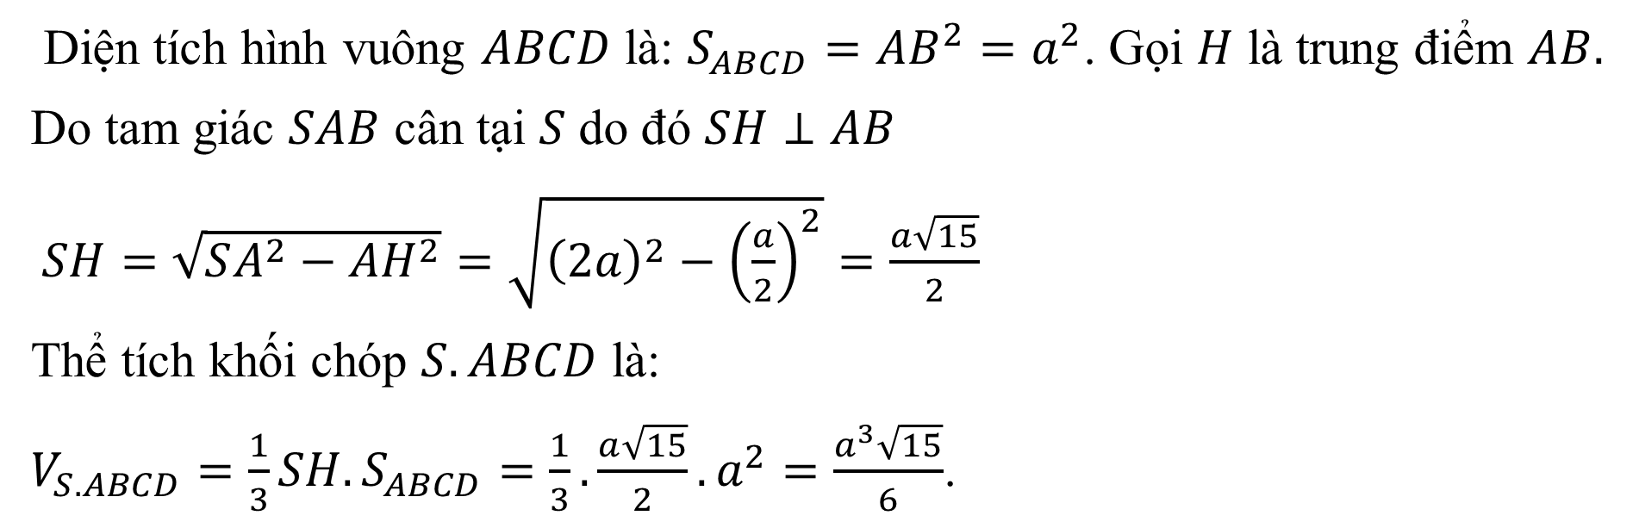



Cho khối chóp $S.ABCD$ có đáy $ABCD$ là hình vuông cạnh, tam giác $SAB$ cân tại $S$ và nằm trong mặt phẳng vuông góc với mặt đáy, $SA=2a$. Thể tích khối chóp $S.ABCD$ theo $a$ là:
Câu 19
A
$$\frac{a^{3}\sqrt{15}}{6}$$
$$\frac{a^{3}\sqrt{15}}{12}$$
$$\frac{2a^{3}}{3}$$
A
B
C
D
$$2a^{3}$$
Lời Giải
Diện tích hình vuông $ABCD$ là: $S_{ABCD}=AB^{2}=a^{2}$. Gọi $H$ là trung điểm $AB.$
Do tam giác $SAB$ cân tại $S$ do đó $SH⊥AB$
$SH=\sqrt{SA^{2}−AH^{2}}=\sqrt{{\left(2a\right)}^{2}−{\left(\frac{a}{2}\right)}^{2}}=\frac{a\sqrt{15}}{2}$
Thể tích khối chóp $S.ABCD$ là:
$V_{S.ABCD}=\frac{1}{3}SH.S_{ABCD}=\frac{1}{3}.\frac{a\sqrt{15}}{2}.a^{2}=\frac{a^{3}\sqrt{15}}{6}$.

Slide 22
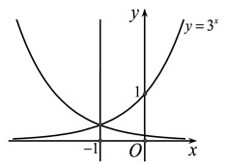
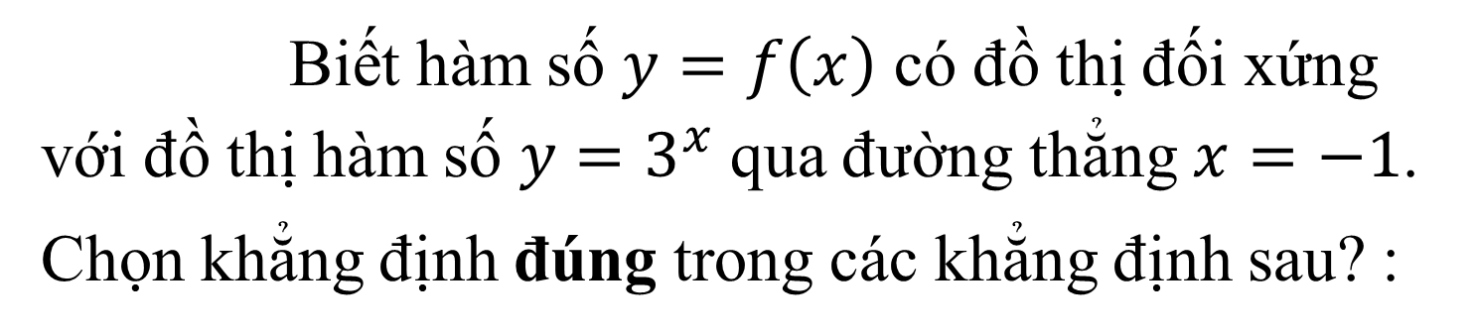

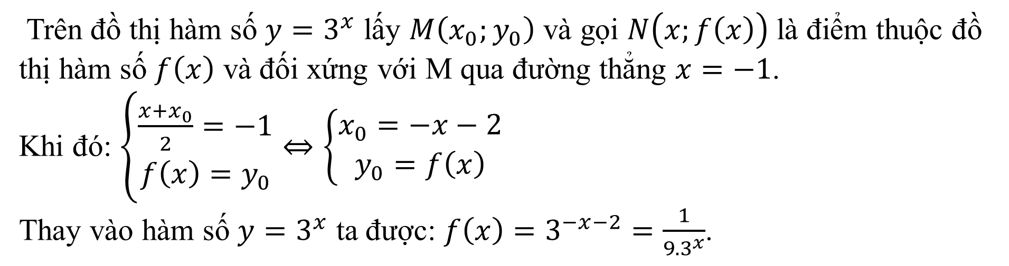



Biết hàm số $y=f\left(x\right)$ có đồ thị đối xứng với đồ thị hàm số $y=3^{x}$ qua đường thẳng $x=−1$.
Chọn khẳng định đúng trong các khẳng định sau? :
Câu 20
$$f\left(x\right)=\frac{1}{3.3^{x}}$$
$$f\left(x\right)=\frac{1}{9.3^{x}}$$
$$f\left(x\right)=\frac{1}{3^{x}}−\frac{1}{2}$$
$$f\left(x\right)=−2+\frac{1}{3^{x}}$$
A
B
C
D
B
Lời Giải
Trên đồ thị hàm số $y=3^{x}$ lấy $M\left(x_{0};y_{0}\right)$ và gọi $N\left(x;f\left(x\right)\right)$ là điểm thuộc đồ thị hàm số $f\left(x\right)$ và đối xứng với M qua đường thẳng $x=−1$.
Khi đó: $\left\{\begin{aligned}\frac{x+x_{0}}{2}=−1 \\ f\left(x\right)=y_{0}\end{aligned}\right.⇔\left\{\begin{aligned}x_{0}=−x−2 \\ y_{0}=f\left(x\right)\end{aligned}\right.$
Thay vào hàm số $y=3^{x}$ ta được: $f\left(x\right)=3^{−x−2}=\frac{1}{9.3^{x}}$.

Slide 23





Câu 21
Nguyên hàm $F(x)$ của hàm số $f\left(x\right)=sin2x.e^{\sin^{2}x}$ là:
$$\frac{e^{\sin^{2}{x}+1}}{\sin^{2}{x}+1}+C$$
$$\frac{1}{2}e^{\sin^{2}{x}}+C$$
A
$$2e^{\sin^{2}{x}}+C$$
C
$$e^{\sin^{2}{x}}+C$$
B
C
D
Lời Giải
Ta có: $F\left(x\right)=\int{\sin{2}x.e^{\sin^{2}{x}}dx}$
$=\int{2\sin{x}.\cos{x}.e^{\sin^{2}{x}}dx}$
$=\int{e^{\sin^{2}{x}}d\left(\sin^{2}{x}\right)}$
$=e^{\sin^{2}{x}}+C$

Slide 24
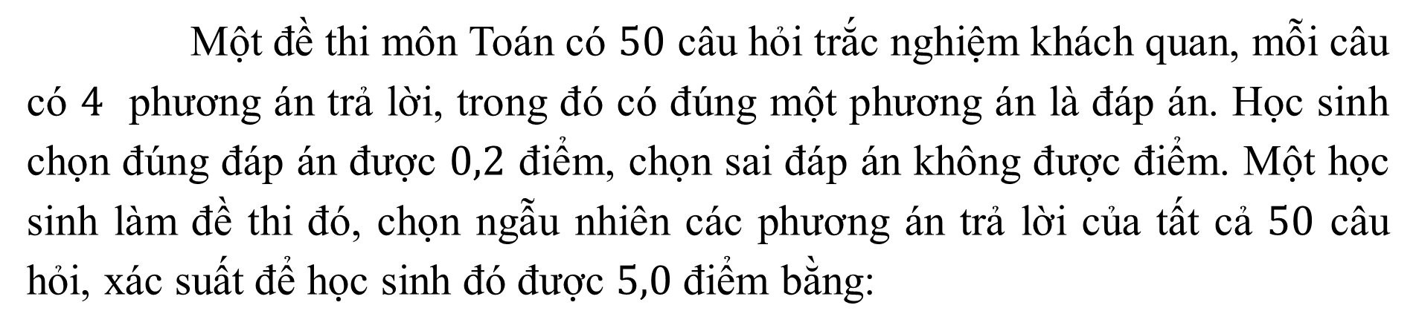

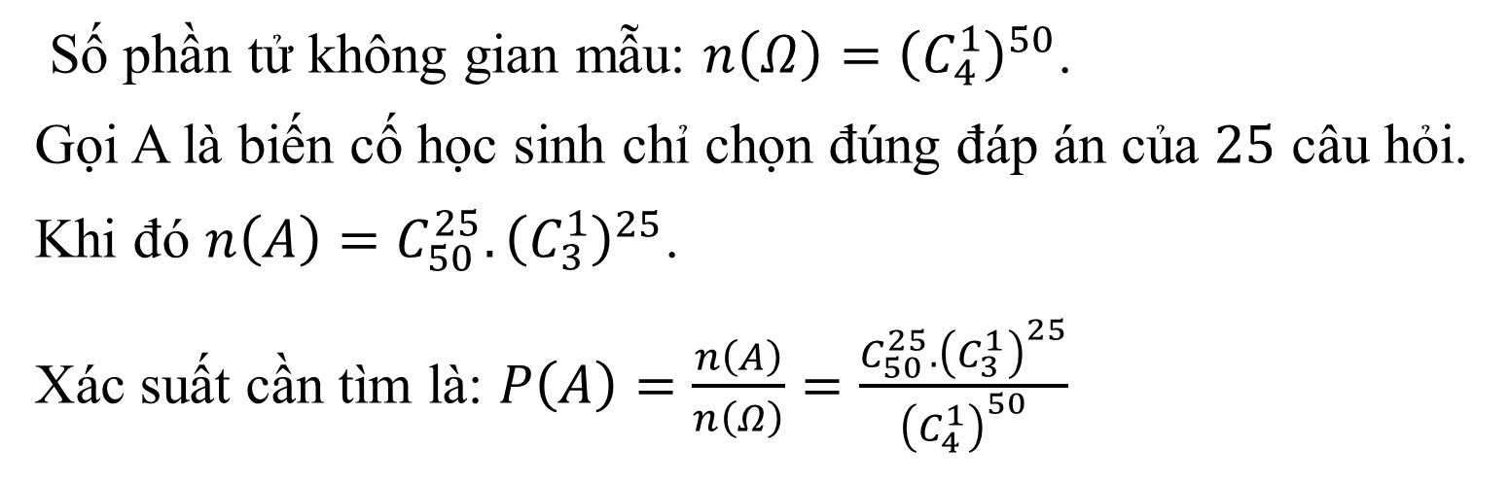



Câu 22
Một đề thi môn Toán có $50$ câu hỏi trắc nghiệm khách quan, mỗi câu có $4$ phương án trả lời, trong đó có đúng một phương án là đáp án. Học sinh chọn đúng đáp án được $0,2$ điểm, chọn sai đáp án không được điểm. Một học sinh làm đề thi đó, chọn ngẫu nhiên các phương án trả lời của tất cả $50$ câu hỏi, xác suất để học sinh đó được $5,0$ điểm bằng:
$$\frac{1}{2}$$
$$\frac{A_{50}^{25}.{\left(A_{3}^{1}\right)}^{25}}{{\left(A_{4}^{1}\right)}^{50}}$$
$$\frac{1}{16}$$
$$\frac{C_{50}^{25}.{\left(C_{3}^{1}\right)}^{25}}{{\left(C_{4}^{1}\right)}^{50}}$$
A
C
D
B
D
Lời Giải
Số phần tử không gian mẫu: $n\left(Ω\right)={\left(C_{4}^{1}\right)}^{50}$.
Gọi A là biến cố học sinh chỉ chọn đúng đáp án của $25$ câu hỏi.
Khi đó $n\left(A\right)=C_{50}^{25}.{\left(C_{3}^{1}\right)}^{25}$.
Xác suất cần tìm là: $P\left(A\right)=\frac{n\left(A\right)}{n\left(Ω\right)}=\frac{C_{50}^{25}.{\left(C_{3}^{1}\right)}^{25}}{{\left(C_{4}^{1}\right)}^{50}}$

Slide 25
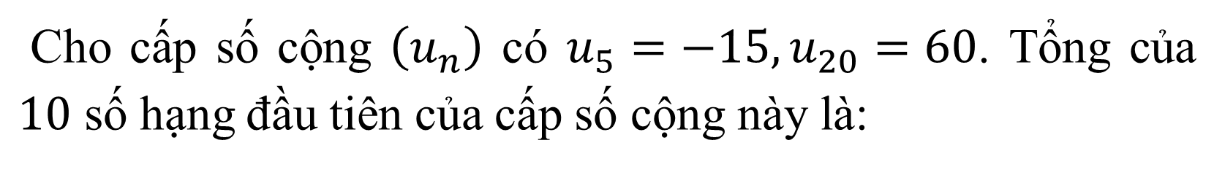

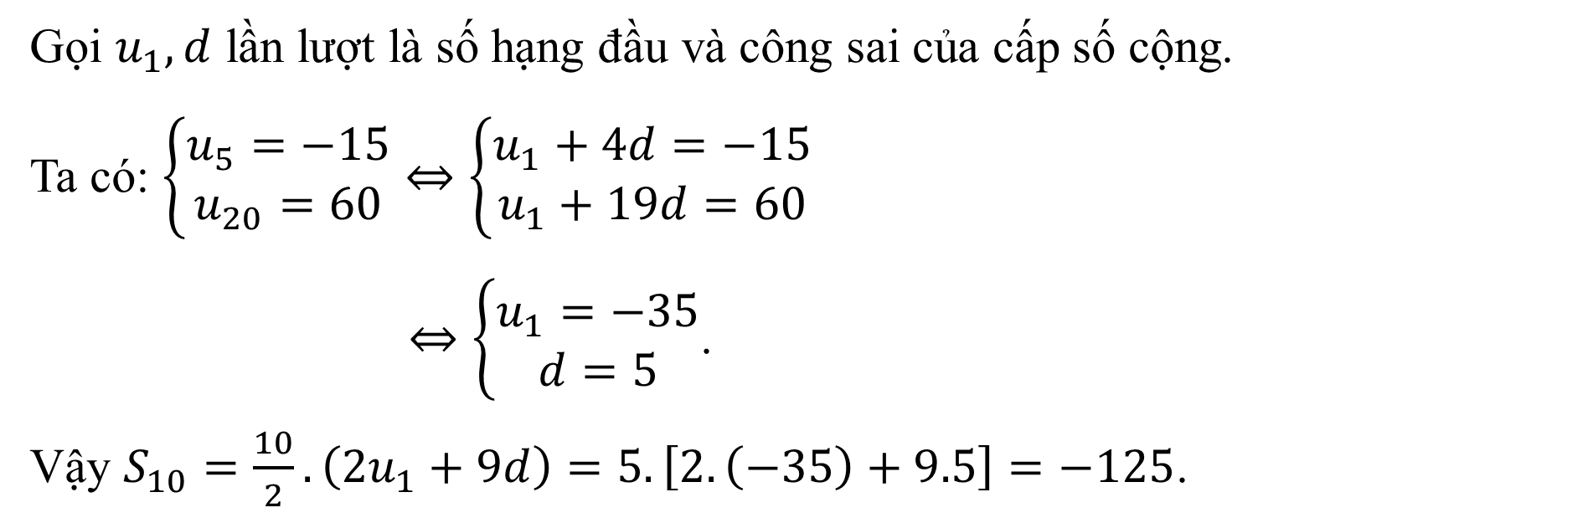



Câu 23
Cho cấp số cộng $\left(u_{n}\right)$ có $u_{5}=−15,u_{20}=60$. Tổng của $10$ số hạng đầu tiên của cấp số cộng này là:
A
$$S_{10}=−125$$
$$S_{10}=−250$$
$$S_{10}=−200$$
A
B
C
$$S_{10}=200$$
D
Lời Giải
Gọi $u_{1},d$ lần lượt là số hạng đầu và công sai của cấp số cộng.
Ta có: $\left\{\begin{aligned}u_{5}=−15 \\ u_{20}=60\end{aligned}\right.⇔\left\{\begin{aligned}u_{1}+4d=−15 \\ u_{1}+19d=60\end{aligned}\right.$
$⇔\left\{\begin{aligned}u_{1}=−35 \\ d=5\end{aligned}\right.$.
Vậy $S_{10}=\frac{10}{2}.\left(2u_{1}+9d\right)=5.\left[2.\left(−35\right)+9.5\right]=−125$.

Slide 26
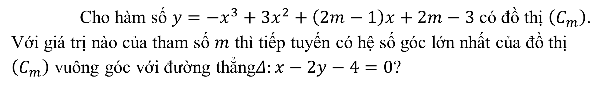





Câu 24
Cho hàm số $y=−x^{3}+3x^{2}+\left(2m−1\right)x+2m−3$ có đồ thị $\left(C_{m}\right)$. Với giá trị nào của tham số $m$ thì tiếp tuyến có hệ số góc lớn nhất của đồ thị $\left(C_{m}\right)$ vuông góc với đường thẳng$Δ:x−2y−4=0$?
A
$$m=−2$$
$$m=−1$$
$$m=0$$
$$m=4$$
A
B
C
D
Lời Giải
Ta có: $y^{′}=−3x^{2}+6x+2m−1$
$=−3{\left(x−1\right)}^{2}+2m+2≤2m+2,∀x∈ℝ.$
Do đó: GTLN của $y′$ là $2m+2$, đạt tại $x_{0}=1$.
Với $x_{0}=1⇒y_{0}=4m−2$, pt tiếp tuyến của $\left(C_{m}\right)$ tại $M\left(1;4m−2\right)$ là:
$d:y−\left(4m−2\right)=\left(2m+2\right)\left(x−1\right)⇔y=\left(2m+2\right)x+2m−4$.
Theo đề ra ta có: $Δ:x−2y−4=0$ hay $y=\frac{1}{2}x−2$.
Khi đó: $d⊥Δ⇔2m+2=−2⇔m=−2$.

Slide 27







Trong không gian với hệ trục tọa độ $Oxy$, cho đường thẳng:
$Δ:\frac{x}{1}=\frac{y−1}{1}=\frac{z−2}{−1}$ và mặt phẳng $\left(P\right):x+2y+2z−4=0$. Phương trình đường thẳng $d$ nằm trong mặt phẳng $\left(P\right)$ sao cho $d$ cắt và vuông góc với đường thẳng $Δ$ là:
Câu 25
$$d:\left\{\begin{aligned}&x=−3+t \\ &y=1−2t \\ &z=1−t\end{aligned}\right.$$
$$d:\left\{\begin{aligned}&x=3t \\ &y=2+t \\ &z=2+2t\end{aligned}\right.$$
$$d:\left\{\begin{aligned}&x=−2−4t \\ &y=−1+t \\ &z=4−t\end{aligned}\right.$$
$$d:\left\{\begin{aligned}&x=−1−t \\ &y=3−3t \\ &z=3−2t\end{aligned}\right.$$
A
B
C
D
Lời Giải
Đường thẳng $Δ$ có một VTCP là $\vec{u_{Δ}}=\left(1;1;−1\right)$.
Mặt phẳng $\left(P\right)$ có một VTPT là $\vec{n_{\left(P\right)}}=\left(1;2;2\right)$.
Ta có: $\left.\begin{aligned}\vec{u_{Δ}}=\left(1;1;−1\right) \\ \vec{n_{\left(P\right)}}=\left(1;2;2\right)\end{aligned}\right\}⇒\left[\vec{u_{Δ}},\vec{n_{\left(P\right)}}\right]=\left(4;−3;1\right)$.
Đường thẳng $d$ nhận $\left[\vec{u_{Δ}},\vec{n_{\left(P\right)}}\right]=\left(4;−3;1\right)$ làm vectơ chỉ phương.

Slide 28


Trong không gian với hệ trục tọa độ $Oxy$, cho đường thẳng:
$Δ:\frac{x}{1}=\frac{y−1}{1}=\frac{z−2}{−1}$ và mặt phẳng $\left(P\right):x+2y+2z−4=0$. Phương trình đường thẳng $d$ nằm trong mặt phẳng $\left(P\right)$ sao cho $d$ cắt và vuông góc với đường thẳng $Δ$ là:
Câu 25
$$d:\left\{\begin{aligned}&x=−3+t \\ &y=1−2t \\ &z=1−t\end{aligned}\right.$$
$$d:\left\{\begin{aligned}&x=3t \\ &y=2+t \\ &z=2+2t\end{aligned}\right.$$
$$d:\left\{\begin{aligned}&x=−2−4t \\ &y=−1+t \\ &z=4−t\end{aligned}\right.$$
$$d:\left\{\begin{aligned}&x=−1−t \\ &y=3−3t \\ &z=3−2t\end{aligned}\right.$$
A
C
B
C
D
Lời Giải
Giả sử: $M=Δ∩\left(P\right)⇒M∈Δ⇒M\left(t;1+t;2−t\right)$.
Mặt khác: $M∈\left(P\right)⇒t+2\left(1+t\right)+2\left(2−t\right)−4=0$
$⇔t=−2⇒M\left(−2;−1;4\right)$.
Khi đó phương trình đường thẳng $d$ là: $d:\left\{\begin{aligned}x=−2−4t \\ y=−1+3t \\ z=4−t\end{aligned}\right.$.

Slide 29






Câu 26
Họ nguyên hàm của hàm số $f\left(x\right)=\frac{x^{5}}{x^{2}+1}$ là:
$$\frac{x^{4}}{4}−\frac{x^{2}}{2}+\ln\left(x^{2}+1\right)+C$$
$$x^{3}−x+\frac{x}{x^{2}+1}+C$$
A
B
A
$$\frac{x^{4}}{4}−\frac{x^{2}}{2}+\frac{1}{2}\ln\left(x^{2}+1\right)+C$$
C
$$x^{4}−x^{2}+\ln\left(x^{2}+1\right)+C$$
D
Lời Giải
Ta có: $\int{f\left(x\right)dx}=\int{\frac{x^{5}}{x^{2}+1}dx}$
$=\int{\left(x^{3}−x+\frac{x}{x^{2}+1}\right)}dx=\frac{x^{4}}{4}−\frac{x^{2}}{2}+\frac{1}{2}\int{\frac{d\left(x^{2}+1\right)}{x^{2}+1}+C}$
$=\frac{x^{4}}{4}−\frac{x^{2}}{2}+\frac{1}{2}\ln\left(x^{2}+1\right)+C$.

Slide 30






Câu 27
Cho hàm số $y=f\left(x\right)$ liên tục trên $ℝ$, có đạo hàm
$f′\left(x\right)=\left(x−1\right)\left(x^{2}−2\right)\left(x^{4}−4\right)$. Mệnh đề nào sau đây là đúng?
$$\text{Đồ }\text{th}\text{ị }\text{h}\text{à}\text{m} \text{s}\text{ố }f\left(x\right) \text{c}\text{ó 3 đ}\text{i}\text{ể}\text{m} \text{c}\text{ự}\text{c} \text{tr}\text{ị}$$
$$\text{H}\text{à}\text{m} \text{s}\text{ố }f\left(x\right)\text{ đồ}\text{ng} \text{bi}\text{ế}\text{n} \text{tr}\text{ê}\text{n} \text{kho}\text{ả}\text{ng} \left(−\sqrt{2};\sqrt{2}\right)$$
A
B
$$\text{H}\text{à}\text{m} \text{s}\text{ố }f\left(x\right)\text{ đạ}\text{t} \text{c}\text{ự}\text{c} \text{ti}\text{ể}\text{u} \text{t}\text{ạ}\text{i} x=1$$
D
$$\text{H}\text{à}\text{m} \text{s}\text{ố }f\left(x\right)\text{ đạ}\text{t} \text{c}\text{ự}\text{c} \text{ti}\text{ể}\text{u} \text{t}\text{ạ}\text{i} x=\sqrt{2}$$
C
Lời Giải
Tập xác định: $D=ℝ$.
Ta có: $f^{′}\left(x\right)=\left(x−1\right)\left(x^{2}−2\right)\left(x^{4}−4\right)=0$
$⇔\left(x−1\right){\left(x^{2}−2\right)}^{2}\left(x^{2}+2\right)=0$.
$⇔\left(x−1\right){\left(x−\sqrt{2}\right)}^{2}{\left(x+\sqrt{2}\right)}^{2}\left(x^{2}+2\right)=0$
$⇔\left[\begin{aligned}x=1 \\ x=±\sqrt{2}\end{aligned}\right.$.

Slide 31


Câu 27
Cho hàm số $y=f\left(x\right)$ liên tục trên $ℝ$, có đạo hàm
$f′\left(x\right)=\left(x−1\right)\left(x^{2}−2\right)\left(x^{4}−4\right)$. Mệnh đề nào sau đây là đúng?
$$\text{Đồ }\text{th}\text{ị }\text{h}\text{à}\text{m} \text{s}\text{ố }f\left(x\right) \text{c}\text{ó 3 đ}\text{i}\text{ể}\text{m} \text{c}\text{ự}\text{c} \text{tr}\text{ị}$$
$$\text{H}\text{à}\text{m} \text{s}\text{ố }f\left(x\right)\text{ đồ}\text{ng} \text{bi}\text{ế}\text{n} \text{tr}\text{ê}\text{n} \text{kho}\text{ả}\text{ng} \left(−\sqrt{2};\sqrt{2}\right)$$
A
B
$$\text{H}\text{à}\text{m} \text{s}\text{ố }f\left(x\right)\text{ đạ}\text{t} \text{c}\text{ự}\text{c} \text{ti}\text{ể}\text{u} \text{t}\text{ạ}\text{i} x=1$$
D
$$\text{H}\text{à}\text{m} \text{s}\text{ố }f\left(x\right)\text{ đạ}\text{t} \text{c}\text{ự}\text{c} \text{ti}\text{ể}\text{u} \text{t}\text{ạ}\text{i} x=\sqrt{2}$$
C
C
Lời Giải
Bảng xét dấu $f^{′}\left(x\right)$:
Dựa vào bảng biến thiên hàm số nghịch biến trên khoảng $\left(−∞;1\right)$ và đồng biến trên khoảng $\left(1;+∞\right)$.
Hàm số đạt cực tiểu tại $x=1$ và không có cực đại.
Tại $x=±\sqrt{2}$ không phải điểm cực trị vì $y′$ không đổi dấu nên hàm số chỉ có 1 điểm cực trị.

Slide 32






Câu 28
Cho phương trình $9^{x}+\left(x−12\right).3^{x}+11−x=0$ có hai nghiệm $x_{1},x_{2}$. Giá trị $S=x_{1}+x_{2}$ bằng bao nhiêu?
A
$$S=0$$
B
$$S=2$$
C
$$S=4$$
D
$$S=6$$
B
Lời Giải
Đặt $t=3^{x}>0$.
Khi đó $9^{x}+\left(x−12\right).3^{x}+11−x=0⇔t^{2}+\left(x−12\right)t+11−x=0$
$⇔\left[\begin{aligned}t=1 \\ t=11−x\end{aligned}\right.⇔\left[\begin{aligned}3^{x}=1 \\ 3^{x}=11−x\end{aligned}\right.⇔\left[\begin{aligned}x=0 \\ 3^{x}+x=11 \left(∗\right)\end{aligned}\right.$
Xét hàm $f\left(x\right)=3^{x}+x$ trên $ℝ$. Ta có $f′\left(x\right)=3^{x}\ln{+}1>0;∀x∈ℝ$.
Do đó hàm số $f\left(x\right)$ đồng biến trên $ℝ$.
Mà $f\left(2\right)=11⇔f\left(x\right)=11⇔f\left(x\right)=f\left(2\right)⇔x=2$.
Vậy hai nghiệm của phương trình là$x=0,x=2⇒x_{1}+x_{2}=2$.

Slide 33







Cho hàm số $y=f\left(x\right)$ có bảng biến thiên sau:
Tất cả các giá trị thực của tham số m để đường thẳng $y=1−m$ cắt đồ thị hàm số đã cho tại hai điểm phân biệt là:
Câu 29
A
$$m<−2 \text{ho}\text{ặ}\text{c} m>2$$
B
$$m≥2$$
$$m≤−1 \text{ho}\text{ặ}\text{c} m≥2$$
D
$$m<−1 \text{ho}\text{ặ}\text{c} m>3$$
C
D
Lời Giải
Dựa vào bảng biến thiên, đường thẳng $y=1−m$ cắt đồ thị hàm số đã cho tại hai điểm phân biệt
$⇔\left[\begin{aligned}&1−m>2 \\ &1−m<−2\end{aligned}\right.⇔\left[\begin{aligned}&m<−1 \\ &m>3\end{aligned}\right.$.

Slide 34






Câu 30
Số nghiệm chung của hai phương trình $4\cos^{2}{x}−3=0$ và
$2\sin{x}+1=0$ trên khoảng $\left(−\frac{π}{2};\frac{3π}{2}\right)$ bằng:
A
$$2$$
$$4$$
$$3$$
$$1$$
A
B
C
D
Phương trình $2\sin{x}+1=0⇔\sin{x}=−\frac{1}{2}⇔\left[\begin{aligned}&x=−\frac{π}{6}+k2π \\ &x=\frac{7π}{6}+k2π\end{aligned}\right.\left(k∈ℤ\right).$
Trên khoảng $\left(−\frac{π}{2};\frac{3π}{2}\right)$ phương trình $2\sin{x}+1=0$ có hai nghiệm
là $−\frac{π}{6}$ và $\frac{7π}{6}$.
Cả hai nghiệm này đều thỏa mãn phương trình $4\cos^{2}{x}−3=0$.
Vậy hai phương trình có 2 nghiệm chung.
Lời Giải

Slide 35






Câu 31
Nghiệm dương nhỏ nhất của pt:
$4\sin^{2}x+3\sqrt{3}sin2x−2\cos^{2}x=4$
A
$$x=\frac{π}{6}$$
$$x=\frac{π}{4}$$
$$x=\frac{π}{3}$$
$$x=\frac{π}{2}$$
A
B
C
D
Lời Giải
Ta có $4\sin^{2}x+3\sqrt{3}sin2x−2\cos^{2}x=4$
$⟺2(1−cos2x)+3\sqrt{3}sin2x−(1+cos2x)=4$
$⟺\sqrt{3}sin2x−cos2x=1⟺\frac{\sqrt{3}}{2}sin2x−\frac{1}{2}cos2x=\frac{1}{2}$
$⟺sin\left(2x−\frac{π}{6}\right)=\frac{1}{2}$ $⟺\left[\begin{aligned}2x−\frac{π}{6}=\frac{π}{6}+k2π \\ 2x−\frac{π}{6}=\frac{5π}{6}+k2π\end{aligned}⟺\left[\begin{aligned}x=\frac{π}{6}+kπ \\ x=\frac{π}{2}+kπ\end{aligned}\right.\right.$
Vậy nghiệm dương nhỏ nhất là : $x=\frac{π}{6}$

Slide 36





Câu 32
Cho hình chop S.ABCD có đáy là hình thoi tâm O cạnh a và tam giác ABC đều. SO vuông góc với mặt phẳng (ABCD) và SO = 2a. M là trung điểm của SD. Tang của góc giữa CM và (ABCD) là:
$$\frac{4\sqrt{13}}{13}$$
$$\frac{\sqrt{13}}{4}$$
$$\frac{\sqrt{13}}{13}$$
A
$$4\sqrt{13}$$
B
C
D
Lời Giải
Gọi $I$ là trung điểm $OD⇒MI$là đường trung bình tam giác $SOD$
$⇒MI=\frac{SO}{2}=\frac{2a}{2}=a$ và $MI//SO⇒MI⊥\left(ABCD\right)$
$IC$ là hình chiếu của $MC$ lên mặt phẳng $\left(ABCD\right)$.
Góc giữa $MC$ với $\left(ABCD\right)$ là $\hat{MCI}$.
Tam giác $ABD$ đều $⇒BD=a⇒OI=\frac{1}{4}BD=\frac{a}{4}$.

Slide 37

Câu 32
Cho hình chop S.ABCD có đáy là hình thoi tâm O cạnh a và tam giác ABC đều. SO vuông góc với mặt phẳng (ABCD) và SO = 2a. M là trung điểm của SD. Tang của góc giữa CM và (ABCD) là:
$$\frac{4\sqrt{13}}{13}$$
$$\frac{\sqrt{13}}{4}$$
$$\frac{\sqrt{13}}{13}$$
A
$$4\sqrt{13}$$
B
C
D
B
Lời Giải
$OC=OA=\frac{a\sqrt{3}}{2}$.
$CI=\sqrt{CO^{2}+OI^{2}}=\sqrt{{\left(\frac{a\sqrt{3}}{2}\right)}^{2}+{\left(\frac{a}{4}\right)}^{2}}=\frac{a\sqrt{13}}{4}$.
$\tan{\hat{MCI}}=\frac{MI}{CI}=\frac{a}{\frac{a\sqrt{1}}{4}}=\frac{4\sqrt{13}}{13}$.

Slide 38






Câu 33
Biết $n$ là số nguyên dương thỏa mãn $C_{n}^{n−1}+C_{n}^{n−2}=78$, số hạng chứa $x^{8}$ trong khai triển ${\left(x^{3}−\frac{2}{x}\right)}^{n}$ là:
A
$$−101376$$
$$−112640$$
A
$$−10176x^{8}$$
B
C
D
$$101376x^{8}$$
Lời Giải
$C_{n}^{n−1}+C_{n}^{n−2}=78⇔\frac{n!}{\left(n−1\right)!.1!}+\frac{n!}{\left(n−2\right)!.2!}=78⇔n+\frac{\left(n−1\right)n}{2}=78$.
$⇔n^{2}+n−156=0⇔\left[\begin{aligned}&n=12 \\ &n=−13\end{aligned}\right.⇔n=12$
${\left(x^{3}−\frac{2}{x}\right)}^{12}=\sum_{k=0}^{12}{{\left(−1\right)}^{k}C_{12}^{k}{\left(x^{3}\right)}^{12−k}{\left(\frac{2}{x}\right)}^{k}}=\sum_{k=0}^{12}{{\left(−1\right)}^{k}C_{12}^{k}.2^{k}.x^{36−4k}}$
Số hạng chứa $x^{8}$ khi $36−4k=8⇔k=7$
Vậy số hạng cần tìm là: $−C_{12}^{7}.2^{7}.x^{8}=−101376x^{8}$.

Slide 39






Câu 34
Cho số phức $z=a+bi \left(a, b ∈ℝ\right)$ thỏa mãn:
$z+1+2i−\left(1+i\right)\left|z\right|=0 và \left|z\right|>1$ .
Tính giá trị của biểu thức: P = a + b
A
$$P=3$$
B
$$P=7$$
C
$$P=−1$$
D
$$P=−5$$
B
Lời Giải
Ta có: $z+1+2i−\left(1+i\right)\left|z\right|=0$
$⇔z =\left(\left|z\right|−1\right) +\left(\left|z\right|−2\right)i$ (*)
Nên: ${\left|z\right|}^{2}={\left(\left|z\right|−1\right)}^{2}+{\left(\left|z\right|−2\right)}^{2}$
$⇔{\left|z\right|}^{2}−6\left|z\right|+5=0⇔\left[\begin{aligned}&\left|z\right|=5 \\ &\left|z\right|=1 \left(l\right)\end{aligned}\right.$
Thay vào (*) ta được: $z=\left(\left|z\right|−1\right)+\left(\left|z\right|−2\right)i=4+3i$
$⇒P=4+3=7$

Slide 40






Câu 35
Tìm tất cả các giá trị của tham số $m$ để phương trình $\log_{2}{\frac{4^{x}−1}{4^{x}+1}}=m$ có nghiệm thực.
A
$$−1<m<1$$
$$m<0$$
$$−1<m<0$$
$$m≤−1$$
B
C
D
Lời Giải
Điều kiện: $\frac{4^{x}−1}{4^{x}+1}>0⇔4^{x}>1$
Đặt $t=4^{x}⇒t>1$. Khi đó pt trở thành: $\log_{2}{\frac{t−1}{t+1}}=m$ (*)
Số nghiệm của phương trình là số giao điểm giữa đường thẳng 𝑦=𝑚 và đồ thị hàm số 𝑓(𝑡)=$\log_{2}{\frac{t−1}{t+1}}$.
Xét hàm số 𝑓(𝑡)=$\log_{2}{\frac{t−1}{t+1}}$ với 𝑡>1

Slide 41


Câu 35
Tìm tất cả các giá trị của tham số $m$ để phương trình $\log_{2}{\frac{4^{x}−1}{4^{x}+1}}=m$ có nghiệm thực.
A
$$−1<m<1$$
B
$$m<0$$
$$−1<m<0$$
$$m≤−1$$
B
C
D
Lời Giải
Ta có: $f′\left(t\right)=\frac{2}{\left(t^{2}−1\right)\ln{2}}>0;∀t>1$
Hàm số $f\left(t\right)$ đồng biến
trên khoảng $\left(1;+∞\right)$
Dựa vào bảng biến thiên phương trình có nghiệm $⇔m<0$

Slide 42







Câu 36
Cho hình chóp $S.ABCD$có đáy là hình vuông cạnh $2\sqrt{2}$, cạnh bên $SA$ vuông góc với mặt phẳng đáy. Mặt phẳng $\left(α\right)$ qua $A$ và vuông góc với $SC$ cắt cạnh $SB, SC, SD$ lần lượt tại các điểm $M, N, P$. Thể tích $V$ của khối cầu ngoại tiếp tứ diện $CMNP$là:
$$V=\frac{32π}{3}$$
$$V=\frac{64\sqrt{2}π}{3}$$
$$V=\frac{108π}{3}$$
$$V=\frac{125π}{6}$$
A
B
C
D
Lời Giải
$CB⊥\left(SAB\right)⇒AM⊥CB$
Mà $\left(α\right)⊥SC⇒AM⊥SC⇒AM⊥\left(SBC\right)$
$⇒AM⊥MC$
$⇒\hat{AMC}=90°$. $\hat{APC}=90°$.
Mặt khác: $AN⊥SC⇒\hat{ANC}=90°$
Ta có: $\hat{AMC}=\hat{APC}=\hat{APC}=90°$

Slide 43

Câu 36
Cho hình chóp $S.ABCD$có đáy là hình vuông cạnh $2\sqrt{2}$, cạnh bên $SA$ vuông góc với mặt phẳng đáy. Mặt phẳng $\left(α\right)$ qua $A$ và vuông góc với $SC$ cắt cạnh $SB, SC, SD$ lần lượt tại các điểm $M, N, P$. Thể tích $V$ của khối cầu ngoại tiếp tứ diện $CMNP$là:
$$V=\frac{32π}{3}$$
$$V=\frac{64\sqrt{2}π}{3}$$
$$V=\frac{108π}{3}$$
$$V=\frac{125π}{6}$$
A
A
B
C
D
Lời Giải
Khối cầu ngoại tiếp $CMNP$ có tâm $O$ là trung điểm $AC$.
Bán kính khối cầu: $R=\frac{AC}{2}=\frac{AB\sqrt{2}}{2}=\frac{2\sqrt{2}.\sqrt{2}}{2}=2$.
Thể tích cầu ngoại tiếp là:
$V=\frac{4}{3}πR^{3}=\frac{4}{3}π{\left(2\right)}^{3}=\frac{32π}{3}$.

Slide 44







Câu 37
Cho hình chop S.ABCD có ABCD là hình thoi cạnh a, $\hat{ABC}={60}^{0}, SA⊥\left(ABCD\right), SA=\frac{3a}{2}$. Gọi O là tamm hình thoi ABCD. Khoảng cách từ điểm O đến (SBC) bằng:
$$\frac{3a}{4}$$
$$\frac{3a}{8}$$
$$\frac{5a}{8}$$
$$\frac{5a}{4}$$
A
B
C
D
Lời Giải
$\frac{d\left(O,\left(SBC\right)\right)}{d\left(A,\left(SBC\right)\right)}=\frac{OC}{AC}=\frac{1}{2}⇒d\left(O,\left(SBC\right)\right)=\frac{1}{2}d\left(A;\left(SBC\right)\right)$ .
$AB=BC=a,\hat{ABC}=60°$, nên $ΔABC$ đều.
Gọi 𝑀 là trung điểm 𝐵𝐶 $⟹\left\{\begin{aligned}&BC⊥AM \\ &BC⊥SA\end{aligned}\right.$⇒𝐵𝐶⊥(𝑆𝐴𝑀).
Gọi $H$ là hình chiếu của $A$ lên $SM$ thì $\left\{\begin{aligned}&AH⊥SM \\ &AH⊥BC\end{aligned}\right.$

Slide 45

Câu 37
Cho hình chop S.ABCD có ABCD là hình thoi cạnh a, $\hat{ABC}={60}^{0}, SA⊥\left(ABCD\right), SA=\frac{3a}{2}$. Gọi O là tamm hình thoi ABCD. Khoảng cách từ điểm O đến (SBC) bằng:
$$\frac{3a}{4}$$
$$\frac{3a}{8}$$
$$\frac{5a}{8}$$
$$\frac{5a}{4}$$
A
B
C
D
B
Lời Giải
$$⇒AH⊥\left(SBC\right)⇒d\left(A;\left(SBC\right)\right)=AH$$
Xét tam giác $SAM$ vuông tại A$:$
$⟹AH=\frac{SA.AM}{\sqrt{SA^{2}+AM^{2}}}=\frac{\frac{3a}{2}.\frac{a\sqrt{3}}{2}}{\sqrt{{\left(\frac{3a}{2}\right)}^{2}+{\left(\frac{a\sqrt{3}}{2}\right)}^{2}}}=\frac{3a}{4}$
Vậy $d\left(O,\left(SBC\right)\right)=\frac{1}{2}AH=\frac{1}{2}.\frac{3a}{4}=\frac{3a}{8}$.

Slide 46






Một ô tô đang chuyển động đều với vận tốc $12\left(m/s\right)$ thì người lái đạp phanh; từ thời điểm đó ô tô chuyển động chậm dần đều với vận tốc $v\left(t\right)=−2t+12\left(m/s\right)$ (trong đó t là thời gian tính bằng giây, kể từ lúc đạp phanh). Hỏi trong thời gian 8 giây cuối (tính đến khi xe dừng hẳn) thì ô tô đi được quãng đường bao nhiêu?
Câu 38
A
$$16m$$
B
$$60m$$
C
$$32m$$
D
$$100m$$
B
Lời Giải
Từ lúc phanh đến khi xe dừng lại hết thời gian là: $−2t+12=0⇔t=6\left(s\right)$
Vậy trong 8s cuối thì 2 giây đầu xe vẫn chuyển động đều quãng đường là:
$S_{1}=12.2=24m$
Quãng đường vật đi được trong 6 giây cuối khi dừng lại là:
$S_{2}=\int_{0}^{6}{v\left(t\right)dt}=\int_{0}^{6}{\left(−2t+12\right)dt=36m}$
Vậy tổng quãng đường ô tô đi được là: $S=S_{1}+S_{2}=24+36=60m$.

Slide 47






Câu 39
Trong không gian với hệ tọa độ $Oxyz$, cho đường thẳng
$Δ:\frac{x−1}{2}=\frac{y}{1}=\frac{z+2}{−1}$ và 2 điểm $A\left(0;−1;3\right)$, $B\left(1;−2;1\right)$. Tìm tọa độ điểm $M$ thuộc đường thẳng Δ sao cho $MA^{2}+2MB^{2}$ đạt giá trị nhỏ nhất.
A
$$M\left(5;2;−4\right)$$
B
$$M\left(−1;−1;−1\right)$$
C
D
$$M\left(3;1;−3\right)$$
B
$$M\left(1;0;−2\right)$$
Lời Giải
Phương trình $Δ$ dưới dạng pt tham số là $Δ:\left\{\begin{aligned}x= 1+2t \\ y= t \\ z=−2−t\end{aligned}\right.$
Vì $M$thuộc đường thẳng Δ nên $M\left(1+2t;t;−2−t\right)$
Ta có: $MA^{2}+2MB^{2}={\left(2t+1\right)}^{2}+{\left(t+1\right)}^{2}+{\left(t+5\right)}^{2}+$
$+2\left[{\left(2t\right)}^{2}+{\left(t+2\right)}^{2}+{\left(t+3\right)}^{2}\right]$
$=18t^{2}+36t+53=18{\left(t+1\right)}^{2}+35≥35,∀t∈ℝ$
$\min\left(MA^{2}+2MB^{2}\right)=35⇔t=−1$.
Vậy $M\left(−1;−1;−1\right)$

Slide 48







Câu 40
Cho khối lăng trụ $ABC.A^{′}B^{′}C^{′}$ có đáy là tam giác đều cạnh$a$, điểm $A^{′}$ cách đều ba điểm $A, B,C.$ Cạnh bên $AA^{′}$ tạo với mặt phẳng đáy một góc$60°$ . Thể tích khối lăng trụ $ABC.A^{′}B^{′}C^{′}$ là:
$$\frac{a^{3}\sqrt{3}}{2}$$
$$\frac{a^{3}\sqrt{3}}{6}$$
$$\frac{a^{3}\sqrt{3}}{4}$$
A
$$a^{3}\sqrt{3}$$
B
C
D
Lời Giải
$S_{ABC}=\frac{AB^{2}\sqrt{3}}{4}=\frac{a^{2}\sqrt{3}}{4}$
Ta có $A^{′}A=A^{′}B=A^{′}C$ nên hình chiếu của $A^{′}$
trên (ABC) là tâm đường tròn ngoại tiếp tam giác $ABC$
Do tam giác ABC đều nên trọng tâm $G$ là tâm
đường tròn ngoại tiếp tam giác $ABC⇒A^{′}G⊥\left(ABC\right)$
Vì $AG$ là hình chiếu của $A^{′}A$ lên mặt phẳng $\left(ABC\right)$
nên góc giữa $A^{′}A$ với mặt phẳng $\left(ABC\right)$ là: $\hat{A^{′}AG}$

Slide 49

Câu 40
Cho khối lăng trụ $ABC.A^{′}B^{′}C^{′}$ có đáy là tam giác đều cạnh$a$, điểm $A^{′}$ cách đều ba điểm $A, B,C.$ Cạnh bên $AA^{′}$ tạo với mặt phẳng đáy một góc$60°$ . Thể tích khối lăng trụ $ABC.A^{′}B^{′}C^{′}$ là:
$$\frac{a^{3}\sqrt{3}}{2}$$
$$\frac{a^{3}\sqrt{3}}{6}$$
$$\frac{a^{3}\sqrt{3}}{4}$$
A
$$a^{3}\sqrt{3}$$
B
C
D
D
Lời Giải
Gọi $H$ là trung điểm $BC$.
Ta có: $AG=\frac{2}{3}AH=\frac{2}{3}.\frac{a\sqrt{3}}{2}$ $=\frac{a\sqrt{3}}{3}$.
Xét tam giác $A^{′}AG$ vuông tại $G$:
$$A^{′}G=AG.\tan{\hat{A^{′}AG}}=\frac{a\sqrt{3}}{3}.\tan{6}0°=a$$
$$V_{ABC.A^{′}B^{′}C^{′}}=A^{′}G.S_{ABC}=a.\frac{a^{2}\sqrt{3}}{4}=\frac{a^{3}\sqrt{3}}{4}$$

Slide 50






Câu 41
Cho đồ thị hàm số $\left(C\right):y=x^{4}−\left(3m+1\right)x^{2}+m^{2}$ ($m$ là tham số). Để $\left(C\right)$ cắt trục hoành tại 4 phân biệt có hoành độ lập thành cấp số cộng thì $m$ là:
$$m>−\frac{1}{5}$$
$$m=−\frac{19}{3}$$
$$m=3,m=−\frac{3}{19}$$
A
B
C
$$m=3$$
D
Lời Giải
Xét pt: $x^{4}−\left(3m+1\right)x^{2}+m^{2}=0$ (1) đặt t = x² (t>0)
Khi đó có pt: $t^{2}−\left(3m+1\right)t+m^{2}=0 \left(2\right)$
$\left(C\right)$ cắt trục hoành tại 4 điểm phân biệt khi $\left(2\right)$ có hai nghiệm dương phân biệt:
$⇔\left\{\begin{aligned}&Δ>0 \\ &P>0 \\ &S>0\end{aligned}\right.⇔\left\{\begin{aligned}&5m^{2}+6m+1>0 \\ &m^{2}>0 \\ &3m+1>0\end{aligned}\right.⇔\left\{\begin{aligned}&m<−1∨m>−\frac{1}{5} \\ &m≠0 \\ &m>−\frac{1}{3}\end{aligned}\right.$
$⇔m>−\frac{1}{5} \left(m≠0\right) \left(∗\right)$
Gọi $t_{1},t_{2}$ là 2 nghiệm của (2),với $0<t_{1}<t_{2}$ và $x_{1},x_{2},x_{3},x_{4}$ là 4 nghiệm của (1)
với: $x_{1}<x_{2}<x_{3}<x_{4}$ thì: $x_{1}−\sqrt{t_{2}},x_{2}=−\sqrt{t_{1}},x_{3}=\sqrt{t_{1}},x_{4}=\sqrt{t_{2}}$

Slide 51




Câu 41
Cho đồ thị hàm số $\left(C\right):y=x^{4}−\left(3m+1\right)x^{2}+m^{2}$ ($m$ là tham số). Để $\left(C\right)$ cắt trục hoành tại 4 phân biệt có hoành độ lập thành cấp số cộng thì $m$ là:
$$m>−\frac{1}{5}$$
$$m=−\frac{19}{3}$$
$$m=3,m=−\frac{3}{19}$$
A
B
C
$$m=3$$
D
D
Lời Giải
$x_{1},x_{2},x_{3},x_{4}$ lập thành cấp số cộng khi:
$\left\{\begin{aligned}&x_{1}+x_{3}=2x_{2} \\ &x_{2}+x_{4}=2x_{3}\end{aligned}\right.⇔\left\{\begin{aligned}&−\sqrt{t_{2}}+\sqrt{t_{1}}=−2\sqrt{t_{1}} \\ &−\sqrt{t_{1}}+\sqrt{t_{2}}=2\sqrt{t_{1}}\end{aligned}\right.⇔\sqrt{t_{2}}=3\sqrt{t_{1}}⇔t_{2}=9t_{1}$ (3)
Theo Vi-ét cho phương trình ta có: $\left\{\begin{aligned}&t_{1}+t_{2}=3m+1 \\ &t_{1}t_{2}=m^{2}\end{aligned}\right.$ (4)
Từ (3) và (4) ta được: $19m^{2}−54m−9=0⇔\left[\begin{aligned}&m=3 \\ &m=−\frac{3}{19}\end{aligned}\right.$
Kết hợp với điều kiện (*) ta được giá trị m cần tìm là: $m=3,m=−\frac{3}{19}$

Slide 52






Cho hàm số f(x) có đạo hàm liên tục trên [0; 3] thỏa mãn $f\left(3\right)=0,\int_{0}^{3}{{\left[f^{′}(x)\right]}^{2}dx}=\frac{7}{6} và \int_{0}^{3}{\frac{f(x)}{\sqrt{x+1}}dx=−\frac{7}{3}}$. Tính $\int_{0}^{3}{f\left(x\right)dx}$
Câu 42
$$−\frac{7}{3}$$
$$−\frac{97}{30}$$
$$\frac{7}{6}$$
$$−\frac{7}{6}$$
A
B
C
D
B
Lời Giải
Xét: $\int_{0}^{3}{\frac{f\left(x\right)}{\sqrt{x+1}}dx}=−\frac{7}{3}$ . Đặt: $\left\{\begin{aligned}&u=f\left(x\right) \\ &dv=\frac{1}{\sqrt{x+1}}dx\end{aligned}\right.⇒\left\{\begin{aligned}&du=f′\left(x\right)dx \\ &v=2\left(\sqrt{x+1}−1\right)\end{aligned}\right.$
$\int_{0}^{3}{\frac{f\left(x\right)}{\sqrt{x+1}}dx}={\left.\left[2\left(\sqrt{x+1}−1\right)f\left(x\right)\right]\right|}_{0}^{3}−2\int_{0}^{3}{\left(\sqrt{x+1}−1\right)f^{′}(x)dx}$
$⇒\int_{0}^{3}{\left(\sqrt{x+1}−1\right).f′\left(x\right)dx=\frac{7}{6}}$
$f\left(x\right)=\frac{2}{3}\left(x+1\right)\sqrt{x+1}−x−\frac{7}{3}$
Vậy: $\int_{0}^{3}{f\left(x\right)dx}=\int_{0}^{3}{\left[\frac{2}{3}\left(x+1\right)\sqrt{x+1}−x−\frac{7}{3}\right]dx}=−\frac{97}{30}$

Slide 53






Trong không gian với hệ trục tọa độ $xyz$ , cho điểm $M\left(2;1;1\right)$ và mặt phẳng $\left(α\right):x+y+z−4=0$ và mặt cầu $\left(S\right):x^{2}+y^{2}+z^{2}−6x−6y−8z+18=0$. Phương trình đường thẳng $d$ đi qua $M$ và nằm trong mặt phẳng $\left(α\right)$ cắt mặt cầu $\left(S\right)$ theo một đoạn thẳng có độ dài nhỏ nhất là:
Câu 43
$$Δ:\frac{x−2}{1}=\frac{y−1}{−2}=\frac{z−1}{1}$$
$$Δ:\frac{x+2}{1}=\frac{y+1}{−2}=\frac{z+1}{1}$$
A
B
$$Δ:\frac{x−2}{1}=\frac{y−1}{2}=\frac{z−1}{−3}$$
$$Δ:\frac{x−2}{1}=\frac{y−1}{−2}=\frac{z−1}{−1}$$
C
D
Lời Giải
Mặt cầu $\left(S\right)$ có tâm $I\left(3;3;4\right)$, bán kính $R=4$
$\vec{IM}=\left(−1;−2;−3\right)⇒IM=\sqrt{{\left(−1\right)}^{2}+{\left(−2\right)}^{2}+{\left(−3\right)}^{2}}=\sqrt{14}<R$
$⇒M$ nằm trong mặt cầu $\left(S\right)$ nên đường thẳng d luôn cắt mặt cầu tại hai điểm A, B phân biệt. Gọi H là hình chiếu của I lên đường thẳng d.
Ta có: $AB=2AH=2\sqrt{R^{2}−IH^{2}}=2\sqrt{16−IH^{2}}$
Để AB nhỏ nhất khi IH lớn nhất

Slide 54





Trong không gian với hệ trục tọa độ $xyz$ , cho điểm $M\left(2;1;1\right)$ và mặt phẳng $\left(α\right):x+y+z−4=0$ và mặt cầu $\left(S\right):x^{2}+y^{2}+z^{2}−6x−6y−8z+18=0$. Phương trình đường thẳng $d$ đi qua $M$ và nằm trong mặt phẳng $\left(α\right)$ cắt mặt cầu $\left(S\right)$ theo một đoạn thẳng có độ dài nhỏ nhất là:
Câu 43
$$d:\frac{x−2}{1}=\frac{y−1}{−2}=\frac{z−1}{1}$$
$$d:\frac{x+2}{1}=\frac{y+1}{−2}=\frac{z+1}{1}$$
A
B
A
$$d:\frac{x−2}{1}=\frac{y−1}{2}=\frac{z−1}{−3}$$
$$d:\frac{x−2}{1}=\frac{y−1}{−2}=\frac{z−1}{−1}$$
C
D
Lời Giải
Mà $IH≤IM$. Vậy IH lớn nhất khi $H≡M .$Hay $IM⊥d$
$\left\{\begin{aligned}&d⊂\left(α\right) \\ &d⊥MI\end{aligned}\right.⇒\left\{\begin{aligned}&\vec{u_{d}}⊥\vec{n_{\left(α\right)}}=\left(1;1;1\right) \\ &\vec{u_{d}}⊥\vec{MI}=\left(1;2;3\right)\end{aligned}\right.⇒\vec{u_{d}}=\left[\vec{n_{\left(α\right)}},\vec{MI}\right]=\left(1;−2;1\right)$
Đường thẳng d đi qua $M\left(2;1;1\right)$ và có một vecto chỉ phương $\vec{u_{d}}=\left(1;−2;1\right)$
Phương trình đường thẳng d là: $\frac{x−2}{1}=\frac{y−1}{−2}=\frac{z−1}{1}$

Slide 55





Xếp ngẫu nhiên 10 học sinh gồm 2 học sinh lớp 12A, 3 học sinh lớp 12B và 5 học sinh lớp 12C thành một hàng ngang. Xác suất để trong 10 học sinh trên không có 2 học sinh cùng lớp đứng cạnh nhau bằng:
Câu 44
$$\frac{11}{630}$$
$$\frac{1}{126}$$
$$\frac{1}{105}$$
$$\frac{1}{42}$$
A
B
C
D
Lời Giải
Số cách xếp 10 học sinh vào 10 vị trí: $n\left(Ω\right)=10!$ Cách
Sắp xếp 5 học sinh lớp 12C vào 5 vị trí có 5! cách
Ứng mỗi cách xếp 5 học sinh lớp 12C sẽ có 6 khoảng trống gồm 4 vị trí ở giữa và hai vị trí hai đầu để xếp các học sinh còn lại
Trường hợp 1: Xếp 3 học sinh lớp 12B vào 4 vị trí trống ở giữa có $A_{4}^{3}$cách
Ứng với mỗi cách xếp đó, chọn lấy 1 trong 2 học sinh lớp 12A xếp vào vị trí trống thứ 4 (để hai học sinh lớp 12C không được ngồi cạnh nhau) có $C_{2}^{1}$ cách
Học sinh lớp 12A còn lại có 8 vị trí để xếp
Khi đó ta có $5!.A_{4}^{3}.C_{2}^{1}.8$ cách

Slide 56

Xếp ngẫu nhiên 10 học sinh gồm 2 học sinh lớp 12A, 3 học sinh lớp 12B và 5 học sinh lớp 12C thành một hàng ngang. Xác suất để trong 10 học sinh trên không có 2 học sinh cùng lớp đứng cạnh nhau bằng:
Câu 44
$$\frac{11}{630}$$
$$\frac{1}{126}$$
$$\frac{1}{105}$$
$$\frac{1}{42}$$
A
A
B
C
D
Lời Giải
Trường hợp 2: Chọn 2 trong 3 học sinh lớp 12B và xếp vào 4 vị trí trống ở giữa và học sinh còn lại xếp vào hai đầu có ${C_{3}^{2}.A}_{4}^{2}. 2$ cách
Ứng với mỗi cách xếp đó sẽ còn 2 vị trí trống ở giữa, xếp 2 học sinh lớp 12A vào vị trí đó, có 2 cách
Khi đó ta có $5!.C_{3}^{2}.2.A_{4}^{2}.2$ cách
Do đó số cách xếp không có học sinh cùng lớp ngồi cạnh nhau là
𝑛(𝐴)=$5!.A_{4}^{3}.C_{2}^{1}.8+5!.C_{3}^{2}.A_{4}^{2}.2$=63360 cách
Vậy xác suất cần tìm là $P\left(A\right)=\frac{n\left(A\right)}{n\left(Ω\right)}=\frac{63360}{10!}=\frac{11}{630}$

Slide 57







Trong mặt phẳng tọa độ $Oxy$, cho tam giác $ABC$ vuông tại $A$ và có điểm $C\left(−4;1\right)$. Đường phân giác trong góc $A$ có pt là $x+y−5=0$. Biết diện tích tam giác $ABC$ bằng 24 và đỉnh $A$ có hoành độ dương. Tìm tọa độ điểm $B$.
Câu 45
A
$$B\left(4;−5\right)$$
B
$$B\left(4;7\right)$$
C
$$B\left(4;5\right)$$
D
$$B\left(4;−7\right)$$
Lời Giải
Gọi Δ là phân giác trong của góc A.
Gọi $D$ là điểm đối xứng của $C$ qua Δ khi đó $D∈AB$
Đường thẳng $CD$ đi qua $C$ và vuông góc với Δ
nên nhận $\vec{n_{Δ}}=\left(1;1\right)$ làm vecto chỉ phương
CD có phương trình là: $\frac{x+4}{1}=\frac{y−1}{1}⇔x−y+5=0$
Gọi $I=CD∩Δ⇒I\left(0;5\right)$
Vì I là trung điểm $CD⇒D\left(4,9\right)$
Tam giác $ACD$vuông tại A nên $AI=IC=4\sqrt{2}$

Slide 58

Trong mặt phẳng tọa độ $Oxy$, cho tam giác $ABC$ vuông tại $A$ và có điểm $C\left(−4;1\right)$. Đường phân giác trong góc $A$ có pt là $x+y−5=0$. Biết diện tích tam giác $ABC$ bằng 24 và đỉnh $A$ có hoành độ dương. Tìm tọa độ điểm $B$.
Câu 45
A
$$B\left(4;−5\right)$$
B
$$B\left(4;7\right)$$
C
$$B\left(4;5\right)$$
D
$$B\left(4;−7\right)$$
Lời Giải
Gọi $A\left(5;5−t\right)∈Δ; \left(t>0\right)$. Vì $AI=4\sqrt{2}⇔AI^{2}=32$
$⇔t^{2}+{\left(−t\right)}^{2}=32⇔\left[\begin{aligned}&t=4 \\ &t=−4 \left(l\right)\end{aligned}\right.⇒A\left(4;1\right)$
$⇒AC=4⇒AB=\frac{2S_{ABC}}{AC}=\frac{2.24}{8}=6$
$AB$ đi qua $A\left(4;1\right)$ và $D\left(4;9\right)$ có phương trình là: $x=4$
Gọi $B\left(4;b\right)∈AB$. Vì $AB=6⇔AB^{2}=36$
$⇔{\left(b−1\right)}^{2}=36$ $⇔\left[\begin{aligned}&b=−5 \\ &b=7\end{aligned}\right.⇒\left[\begin{aligned}&B\left(4;−5\right) \\ &B\left(4;7\right)\end{aligned}\right.$

Slide 59

Trong mặt phẳng tọa độ $Oxy$, cho tam giác $ABC$ vuông tại $A$ và có điểm $C\left(−4;1\right)$. Đường phân giác trong góc $A$ có pt là $x+y−5=0$. Biết diện tích tam giác $ABC$ bằng 24 và đỉnh $A$ có hoành độ dương. Tìm tọa độ điểm $B$.
Câu 45
A
$$B\left(4;−5\right)$$
B
$$B\left(4;7\right)$$
C
$$B\left(4;5\right)$$
D
B
$$B\left(4;−7\right)$$
Lời Giải
Vì đường thẳng Δ là đường phân giác trong nên $B, C$ nằm khác phía với đường thẳng Δ
Với $B\left(4;−5\right)$ ta có $f\left(B\right).f\left(C\right)=\left(−6\right).\left(−8\right)=48>0$ nên $B, C$ cùng phía nên không thỏa mãn
Với $B\left(4;7\right)$ ta có $f\left(B\right).f\left(C\right)=6.\left(−8\right)=−48<0$ nên $B, C$ khác phía với đường thẳng
Vậy $B\left(4;7\right)$ là điểm cần tìm

Slide 60







Trong không gian $Oxyz$, cho đường thẳng $d:\left\{\begin{aligned}&x=1+2t \\ &y=1−t \\ &z=t\end{aligned}\right.$ và hai điểm
Câu 46
$A\left(1;0;−1\right)$, $B\left(2;1;1\right)$. Điểm $M\left(x;y;z\right)$ thuộc đường thẳng $d$ sao cho
$2MA^{2}+3MB^{2}$ nhỏ nhất. Tính giá trị của biểu thức $P=x+y+z$
$$\frac{6}{5}$$
$$\frac{5}{3}$$
$$\frac{13}{5}$$
A
C
B
C
D
$$3$$
Lời Giải
Do 𝑀∈𝑑 nên 𝑀(1+2𝑡;1−𝑡;𝑡) $⇒MA^{2}=4t^{2}+(t−1)^{2}+(t+1)^{2}=6t^{2}+2$
$MB^{2}=(2t−1)^{2}+t^{2}+(t−1)^{2}=6t^{2}−6t+2$
$⇒2MA^{2}+3MB^{2}=30t^{2}−18t+10=30{\left(t−\frac{3}{10}\right)}^{2}+\frac{73}{10}≥\frac{73}{10} ,∀t∈ℝ$
Suy ra $2MA^{2}+3MB^{2}$ nhỏ nhất khi và chỉ khi $t=\frac{3}{10}⇒M\left(\frac{8}{5};\frac{7}{10};\frac{3}{10}\right)$
Vậy $P=\frac{8}{5}+\frac{7}{10}+\frac{3}{10}=\frac{13}{5}$

Slide 61







Câu 47
Cho lăng trụ đều $ABC.A^{′}B^{′}C^{′}$ có tất cả các cạnh bằng $a$. Gọi $S$ là điểm đối xứng của $A$ qua $BC^{′}$. Thể tích khối đa diện $ABCSB^{′}C^{′}$ :
$$\frac{a^{3}\sqrt{3}}{3}$$
$$\frac{a^{3}\sqrt{3}}{6}$$
$$\frac{a^{3}\sqrt{3}}{2}$$
A
B
$$a^{3}\sqrt{3}$$
C
D
Lời Giải
$V_{ABCSC^{′}B^{′}}=V_{ABCC^{′}B^{′}}+V_{S.BCC^{′}B^{′}}$
Gọi $M$ là trung điểm $BC$
Ta có: $\left.\begin{aligned}&AM⊥BC \\ &AM⊥BB′\end{aligned}\right\}⇒AM⊥\left(BCC′B′\right)$
Tam giác ABC đều $⇒AM=\frac{a\sqrt{3}}{2}$
$V_{A.BCC^{′}B^{′}}=\frac{1}{3}AM.S_{BCC^{′}B^{′}}=\frac{1}{3}.\frac{a\sqrt{3}}{2}.a^{2}=\frac{a^{3}\sqrt{3}}{6}$

Slide 62

Câu 47
Cho lăng trụ đều $ABC.A^{′}B^{′}C^{′}$ có tất cả các cạnh bằng $a$. Gọi $S$ là điểm đối xứng của $A$ qua $BC^{′}$. Thể tích khối đa diện $ABCSB^{′}C^{′}$ :
$$\frac{a^{3}\sqrt{3}}{3}$$
$$\frac{a^{3}\sqrt{3}}{6}$$
$$\frac{a^{3}\sqrt{3}}{2}$$
A
A
B
$$a^{3}\sqrt{3}$$
C
D
$\frac{V_{S.BCC^{′}B^{′}}}{V_{A.BCC^{′}B^{′}}}=\frac{\frac{1}{3}d\left(S;\left(BCC^{′}B^{′}\right)\right).S_{BCC^{′}B^{′}}}{\frac{1}{3}d\left(A;\left(BCC^{′}B^{′}\right)\right).S_{BCC^{′}B^{′}}}$. $=\frac{d\left(S;\left(BCC^{′}B^{′}\right)\right)}{d\left(A;\left(BCC^{′}B^{′}\right)\right)}=\frac{SI}{AI}=1$
$⇒V_{S.BCC^{′}B^{′}}=V_{A.BCC^{′}B^{′}}=\frac{a^{3}\sqrt{3}}{6}$
$⇒V_{ABCSC^{′}B^{′}}=V_{A.BCC^{′}B^{′}}+V_{S.BCC^{′}B^{′}}$
$=\frac{a^{3}\sqrt{3}}{6}+\frac{a^{3}\sqrt{3}}{6}=\frac{a^{3}\sqrt{3}}{3}$
Lời Giải

Slide 63







Cho hàm số $y=f\left(x\right)$ có đạo hàm trên $ℝ$. Hàm số $y=f′\left(x\right)$ có đồ thị như hình vẽ bên. Đặt $y=g\left(x\right)=f\left(x\right)−x$. Khẳng định nào sau đây là đúng?
Câu 48
$\text{H}\text{à}\text{m} \text{s}\text{ố }y=g\left(x\right) \text{đạ}\text{t} \text{c}\text{ự}\text{c} \text{đạ}\text{i} \text{t}\text{ạ}\text{i} x=−1$
$\text{Đồ }\text{th}\text{ị }\text{h}\text{à}\text{m} \text{s}\text{ố }y=g\left(x\right) \text{c}\text{ó 3 đ}\text{i}\text{ể}\text{m} \text{c}\text{ự}\text{c} \text{tr}\text{ị}$
A
B
$\text{H}\text{à}\text{m} \text{s}\text{ố }y=g\left(x\right) \text{đạ}\text{t} \text{c}\text{ự}\text{c} \text{ti}\text{ể}\text{u} \text{t}\text{ạ}\text{i} x=1$
$\text{H}\text{à}\text{m} \text{s}\text{ố }y=g\left(x\right) \text{đồ}\text{ng} \text{bi}\text{ế}\text{n} \text{tr}\text{ê}\text{n} \text{kho}\text{ả}\text{ng}\text{ (−1;2)}$
C
D
Lời Giải
Ta có: $g′\left(x\right)=f′\left(x\right)−1;g′\left(x\right)=0⇔f′\left(x\right)=1$ (*).
Số nghiệm của pt (*) là số giao điểm giữa đồ thị hàm số $y=f′\left(x\right)$ và đường thẳng $y=1$
Dựa vào hình bên ta thấy giao tại 3 điểm $\left(−1;1\right);\left(1;1\right);\left(2;1\right)$
$⇒\left(∗\right)có 3 nghiệm x=−1,x=1,x=2$

Slide 64


Cho hàm số $y=f\left(x\right)$ có đạo hàm trên $ℝ$. Hàm số $y=f′\left(x\right)$ có đồ thị như hình vẽ bên. Đặt $y=g\left(x\right)=f\left(x\right)−x$. Khẳng định nào sau đây là đúng?
Câu 48
$\text{H}\text{à}\text{m} \text{s}\text{ố }y=g\left(x\right) \text{đạ}\text{t} \text{c}\text{ự}\text{c} \text{đạ}\text{i} \text{t}\text{ạ}\text{i} x=−1$
$\text{Đồ }\text{th}\text{ị }\text{h}\text{à}\text{m} \text{s}\text{ố }y=g\left(x\right) \text{c}\text{ó 3 đ}\text{i}\text{ể}\text{m} \text{c}\text{ự}\text{c} \text{tr}\text{ị}$
A
A
B
$\text{H}\text{à}\text{m} \text{s}\text{ố }y=g\left(x\right) \text{đạ}\text{t} \text{c}\text{ự}\text{c} \text{ti}\text{ể}\text{u} \text{t}\text{ạ}\text{i} x=1$
$\text{H}\text{à}\text{m} \text{s}\text{ố }y=g\left(x\right) \text{đồ}\text{ng} \text{bi}\text{ế}\text{n} \text{tr}\text{ê}\text{n} \text{kho}\text{ả}\text{ng}\text{ (−1;2)}$
C
D
Lời Giải
Từ bảng xét dấu $g′\left(x\right)$ ta thấy hàm số $y=g\left(x\right)$ đồng biến trên khoảng $\left(−∞;−1\right)$ và $\left(2;+∞\right)$; nghịch biến trên khoảng $\left(−1;2\right)$
Hàm số đạt cực đại tại $x=−1$ và cực tiểu tại $x=2$.

Slide 65






Cho phương trình $5^{x}+m=\log_{5}\left(x−m\right)$ với m là tham số. Có bao nhiêu giá trị nguyên của $m∈\left(−20;20\right)$ để phương trình đã cho có nghiệm?
Câu 49
A
$$20$$
B
$$19$$
C
$$9$$
D
$$21$$
Lời Giải
Điều kiện: $x>m$. Đặt $t=\log_{5}\left(x−m\right)⇒x−m=5^{t}⇔x=5^{t}+m$
Ta được hệ phương trình $\left\{\begin{aligned}&5^{x}+m=t \left(1\right) \\ &5^{t}+m=x \left(2\right)\end{aligned}\right.$
Lấy (1) trừ (2) vế theo vế ta được: $5^{x}−5^{t}=t−x⟺5^{x}+x=5^{t}+t$ (3)
Xét hàm đặc trưng: $f\left(u\right)=5^{u}+u$ trên $ℝ$
Ta có:$f′\left(u\right)=5^{u}\ln{5}+1>0;∀x∈ℝ$
Vậy hàm số $f\left(u\right)$ đồng biến trên $ℝ$
Mà $f\left(x\right)=f\left(t\right)⇒x=t$, thay vào $\left(1\right)$ta có $5^{x}+m=x⇔m=x−5^{x}$

Slide 66

Cho phương trình $5^{x}+m=\log_{5}\left(x−m\right)$ với m là tham số. Có bao nhiêu giá trị nguyên của $m∈\left(−20;20\right)$ để phương trình đã cho có nghiệm?
Câu 49
A
$$20$$
B
$$19$$
C
$$9$$
D
$$21$$
B
Lời Giải
Xét hàm số $g\left(x\right)=x−5^{x}$ với $x>m$
Phương trình có nghiệm khi $m≤−0,92$
Mặt khác $m$ nguyên và $m∈\left(−20;20\right)$ vì vậy $m∈\left\{−19;−18;...;−1\right\}$
nên có 19 giá trị $m$ tìm
Ta có $g′\left(x\right)=1−5^{x}\ln{5}=0⇔5^{x}={\left(\ln{5}\right)}^{−1}⇔x=−\log_{5}\left(\ln{5}\right)$
Bảng biến thiên:

Slide 67






Câu 50
Cho số phức $z=1+i$. Biết rằng tồn tại số phức
$$z_{1}=a+5i, z_{2}=b \left(trong đó a, b ∈ℝ,b>1\right)$$
$$thỏa mãn: \sqrt{3}\left|z−z_{1}\right|=\sqrt{3}\left|z−z_{2}\right|=\left|z_{1}−z_{2}\right|. Tính b−a?$$
A
$$b−a=5\sqrt{3}$$
B
$$b−a=2\sqrt{3}$$
C
$$b−a=4\sqrt{3}$$
D
$$b−a=3\sqrt{3}$$
Lời Giải
Ta có: $\sqrt{3}\left|z−z_{1}\right|=\sqrt{3}\left|z−z_{2}\right|=\left|z_{1}−z_{2}\right|$
$⇒\left\{\begin{aligned}&{\left(1−a\right)}^{2}+4^{2}={\left(b−1\right)}^{2}+1 \\ &{\left(b−a\right)}^{2}+25=3\left[{\left(1−a\right)}^{2}+16\right]\end{aligned}\right.$
$⇔\left\{\begin{aligned}&{\left(b−1\right)}^{2}−{\left(1−a\right)}^{2}=15 \\ &{\left(b−1\right)}^{2}+2\left(b−1\right)\left(1−a\right)+{\left(1−a\right)}^{2}=3{\left(1−a\right)}^{2}+\frac{23}{15}\left[{\left(b−1\right)}^{2}−{\left(1−a\right)}^{2}\right]\end{aligned}\right.$

Slide 68


Câu 50
Cho số phức $z=1+i$. Biết rằng tồn tại số phức
$$z_{1}=a+5i, z_{2}=b \left(trong đó a, b ∈ℝ,b>1\right)$$
$$thỏa mãn: \sqrt{3}\left|z−z_{1}\right|=\sqrt{3}\left|z−z_{2}\right|=\left|z_{1}−z_{2}\right|. Tính b−a?$$
A
$$b−a=5\sqrt{3}$$
$$b−a=2\sqrt{3}$$
C
$$b−a=4\sqrt{3}$$
D
$$b−a=3\sqrt{3}$$
B
D
Lời Giải
$⇔\left\{\begin{aligned}&{\left(b−1\right)}^{2}−{\left(1−a\right)}^{2}=15 \\ &8{\left(b−1\right)}^{2}−30\left(b−1\right)\left(1−a\right)+7{\left(1−a\right)}^{2}=0\end{aligned}\right.$
$⇔\left\{\begin{aligned}&{\left(b−1\right)}^{2}−{\left(1−a\right)}^{2}=15 \\ &\left[\begin{aligned}&b−1=\frac{1}{4}\left(1−a\right) \\ &b−1=\frac{7}{2}\left(1−a\right)\end{aligned}\right.\end{aligned}\right.⇒\left\{\begin{aligned}&a=1−\frac{2\sqrt{3}}{3} \\ &b=\frac{7\sqrt{3}}{3}+1\end{aligned}\right.$
$⇒b−a=3\sqrt{3}$

